Slide 1
Επιστημολογία, Ιστορία και Ηθική της Ιατρικής
21 Νοεμβρίου 2025
Η επιστημολογική πορεία της Ιατρικής : από τη φλεγμασία του Broussais στη σύγχρονη Ιατρική
Δρ. Δημητριάδης Ιωάννης, Δερματολόγος-Αφροδισιολόγος
Εργαστήριο Ιστορίας της Ιατρικής και Ιατρικής Ηθικής
Ιατρική Σχολή ΕΚΠΑ
Διευθύντρια: Καθηγήτρια Μαριάννα Καραμάνου

Slide 2
Σε άμεση συνέχεια με το μάθημα περί της Ιατρικής επανάστασης κατά τον 19^{ο} αιώνα και
Των μεγάλων ανακαλύψεων στον 20^{ο} αι.
Η Επιστημολογία μελετά τον τρόπο παραγωγής της επιστημονικής γνώσης
Ειδικότερα στην Ιατρική => Νοσογραφία – Νοσολογία, δλδ η μεθοδολογία θεώρησης της « παθογονίας – νοσογονίας », η ταξινόμηση των νοσημάτων και η αναζήτηση των νοσογόνων παραγόντων

Slide 3
Ιπποκράτης => 4 χυμοί (Χυμοπαθολογία ή Υγροπαθολογία)
Βασική αιτία νόσου η δυσκρασία
Συναφείς όροι : φλεγματικός, μελαγχολία, αιματώδης – πληθωρικός
Έως της τελικής επικράτησης της Μικροβιακής Θεωρίας ~ 1878 από τον Λουδοβικό Παστέρ σχετικά με την τεκμηρίωση της αιτιολογικής απόδοσης σωρείας νοσημάτων σε παθογόνα μικρόβια, ενδιάμεσος σταθμός θεμελιώδους μεταβολής της επιστημολογικής θεώρησης επί της αιτιοπαθόγενειας της νόσου υπήρξε μία μακρά περίοδος ανάμεσα στον 10^{ο} και τον 18^{ο} αι. οπότε και η Παρασιτολογική ή Ελμινθολογική προσέγγιση επικράτησε. Σύμφωνα με αυτήν νοσοποιοί παράγοντες είναι τα παράσιτα ή οι σκώληκες (έλμινθες)
Μόνη παρέκκλιση => αρχές 19^{ου} αι. : θεωρία Broussais περί φλεγμασίας (Γαλλία)

Slide 4
Ψώρα => η πρώτη νόσος που επίσημα αποδόθηκε σε συγκεκριμένο εκτοπαράσιτο
Άκαρι ή Σαρκόπτης (Sarcoptes scabiei hominis)
1834 (Παρίσι)
Υποψίες περί της « εντομολογικής » φύσης της νόσου υπάρχουν από την αραβοϊσλαμική Ιατρική και την περίοδο της Αναγέννησης
Εντούτοις, έως και το 1835 η νόσος εξακολουθούσε να αποδίδεται σε δυσκρασία (εκ του φλέγματος) ή κακοχυμία και εθεωρείτο ως συστηματική νόσος που δύναται να μετασταθεί !

Slide 5
Ψωρικός σαρκόπτης

Slide 6
Dr Renucci (1834)

Slide 9
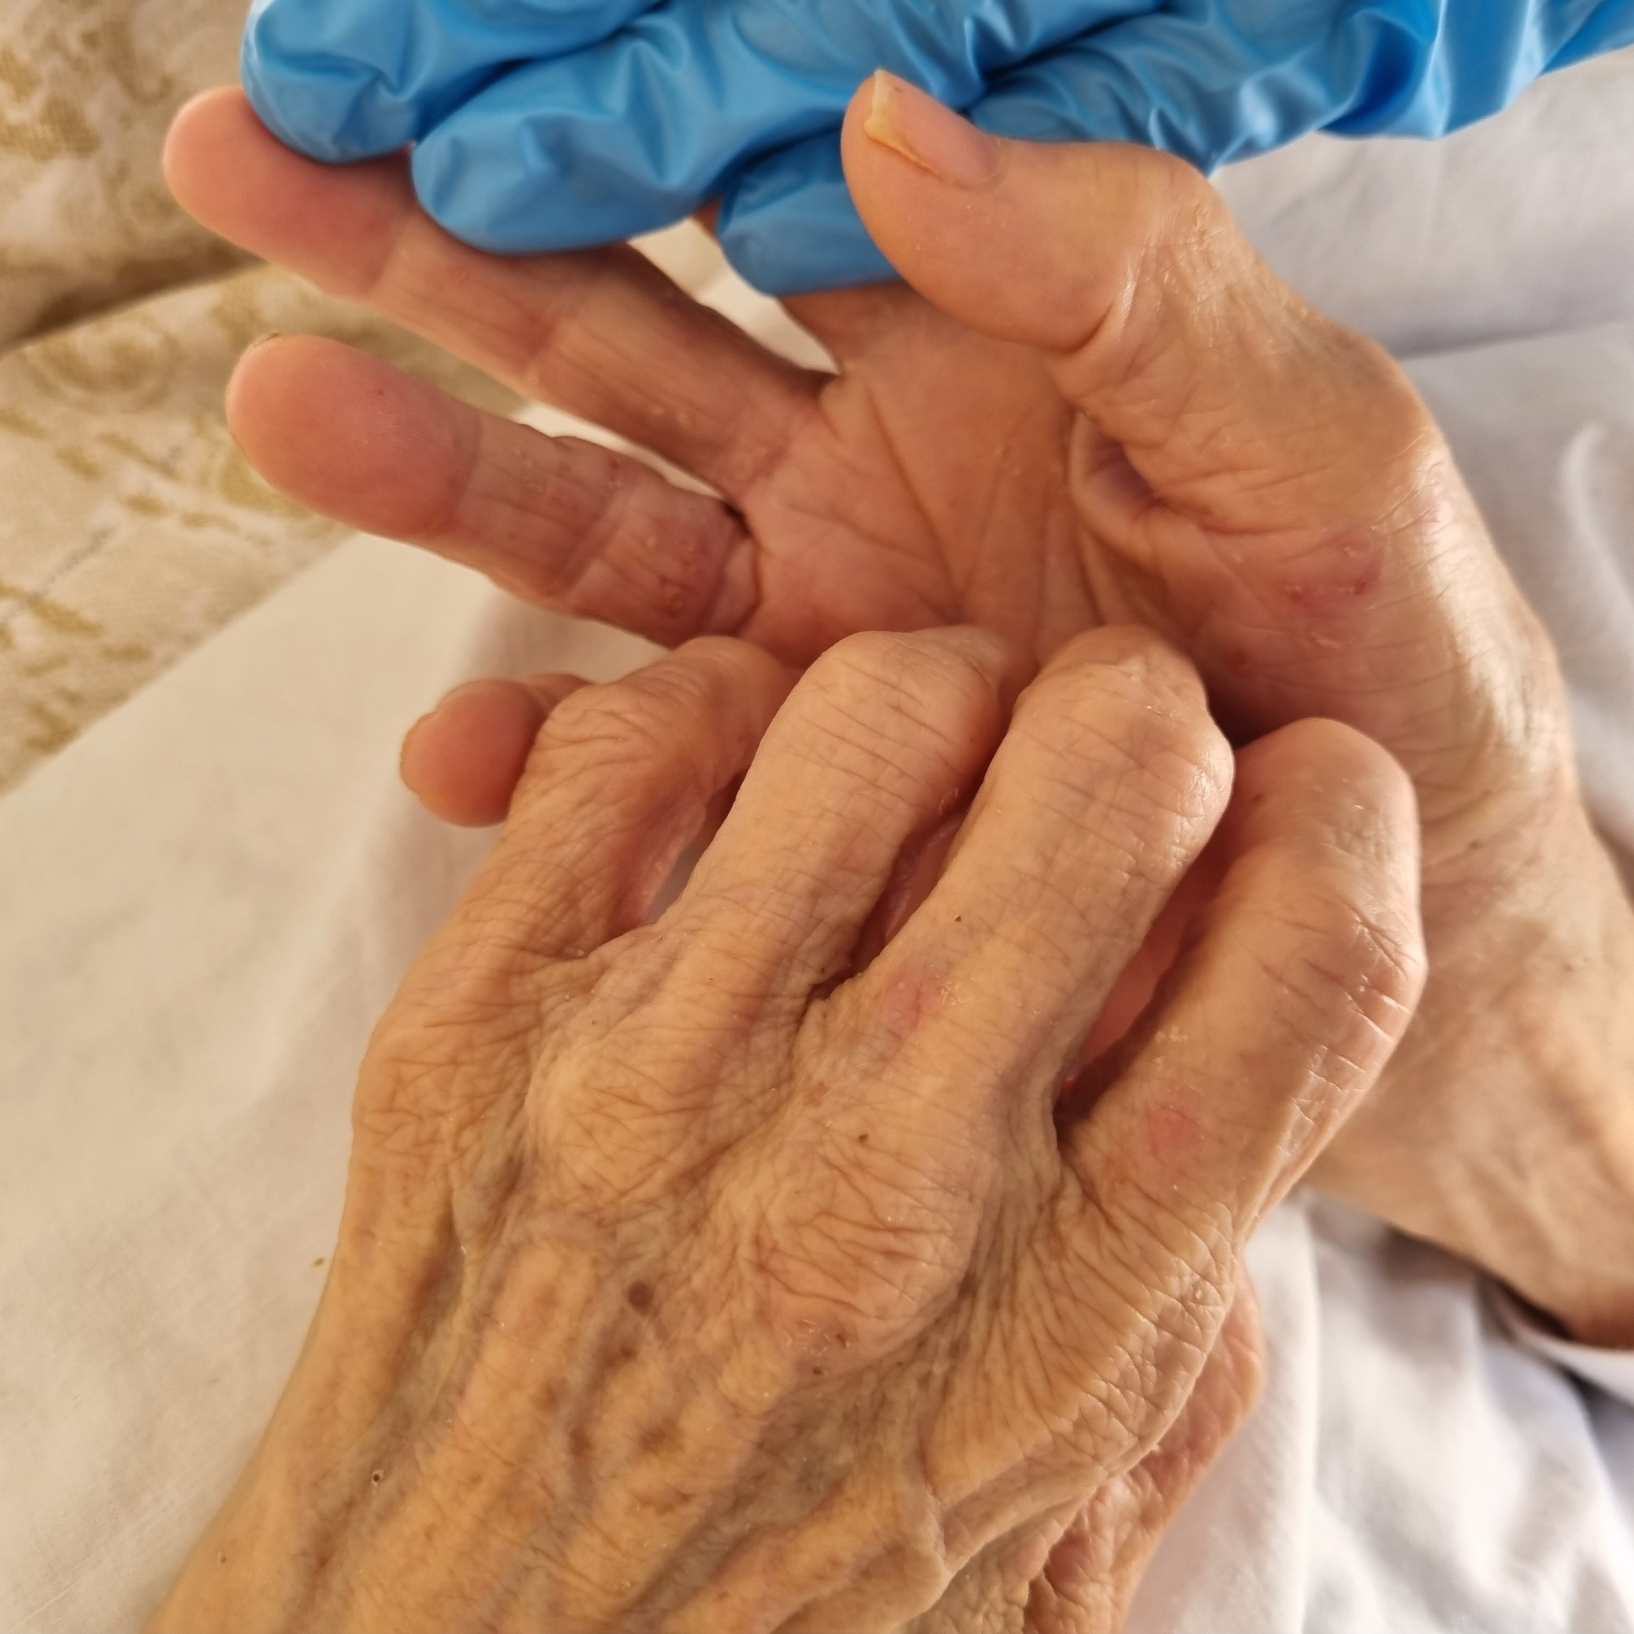
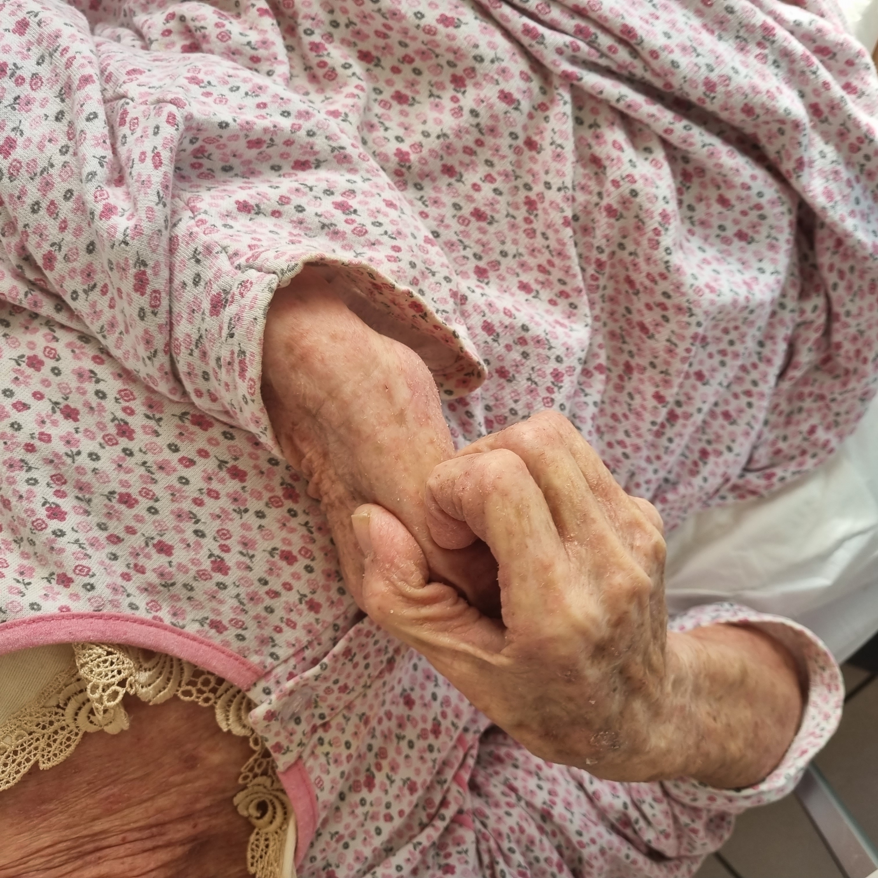

Slide 10
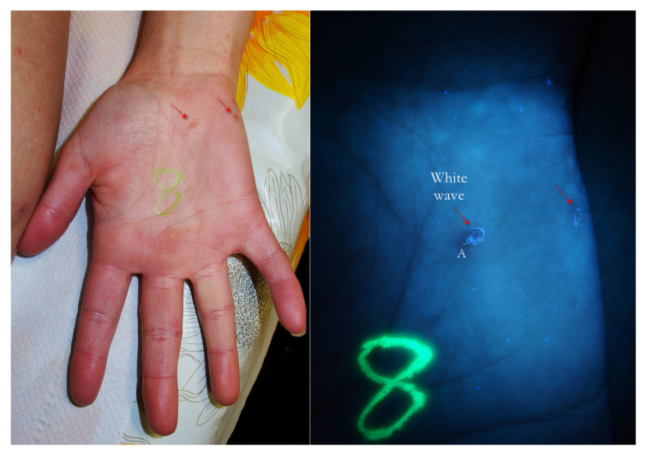

Slide 11
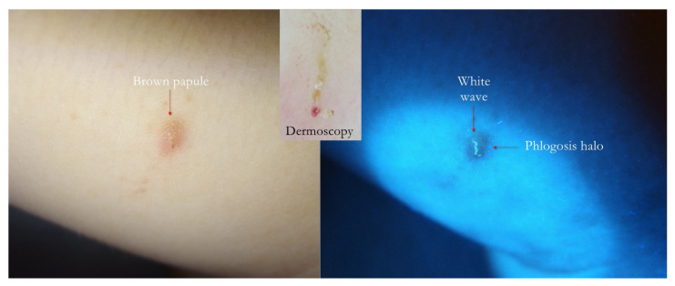

Slide 12
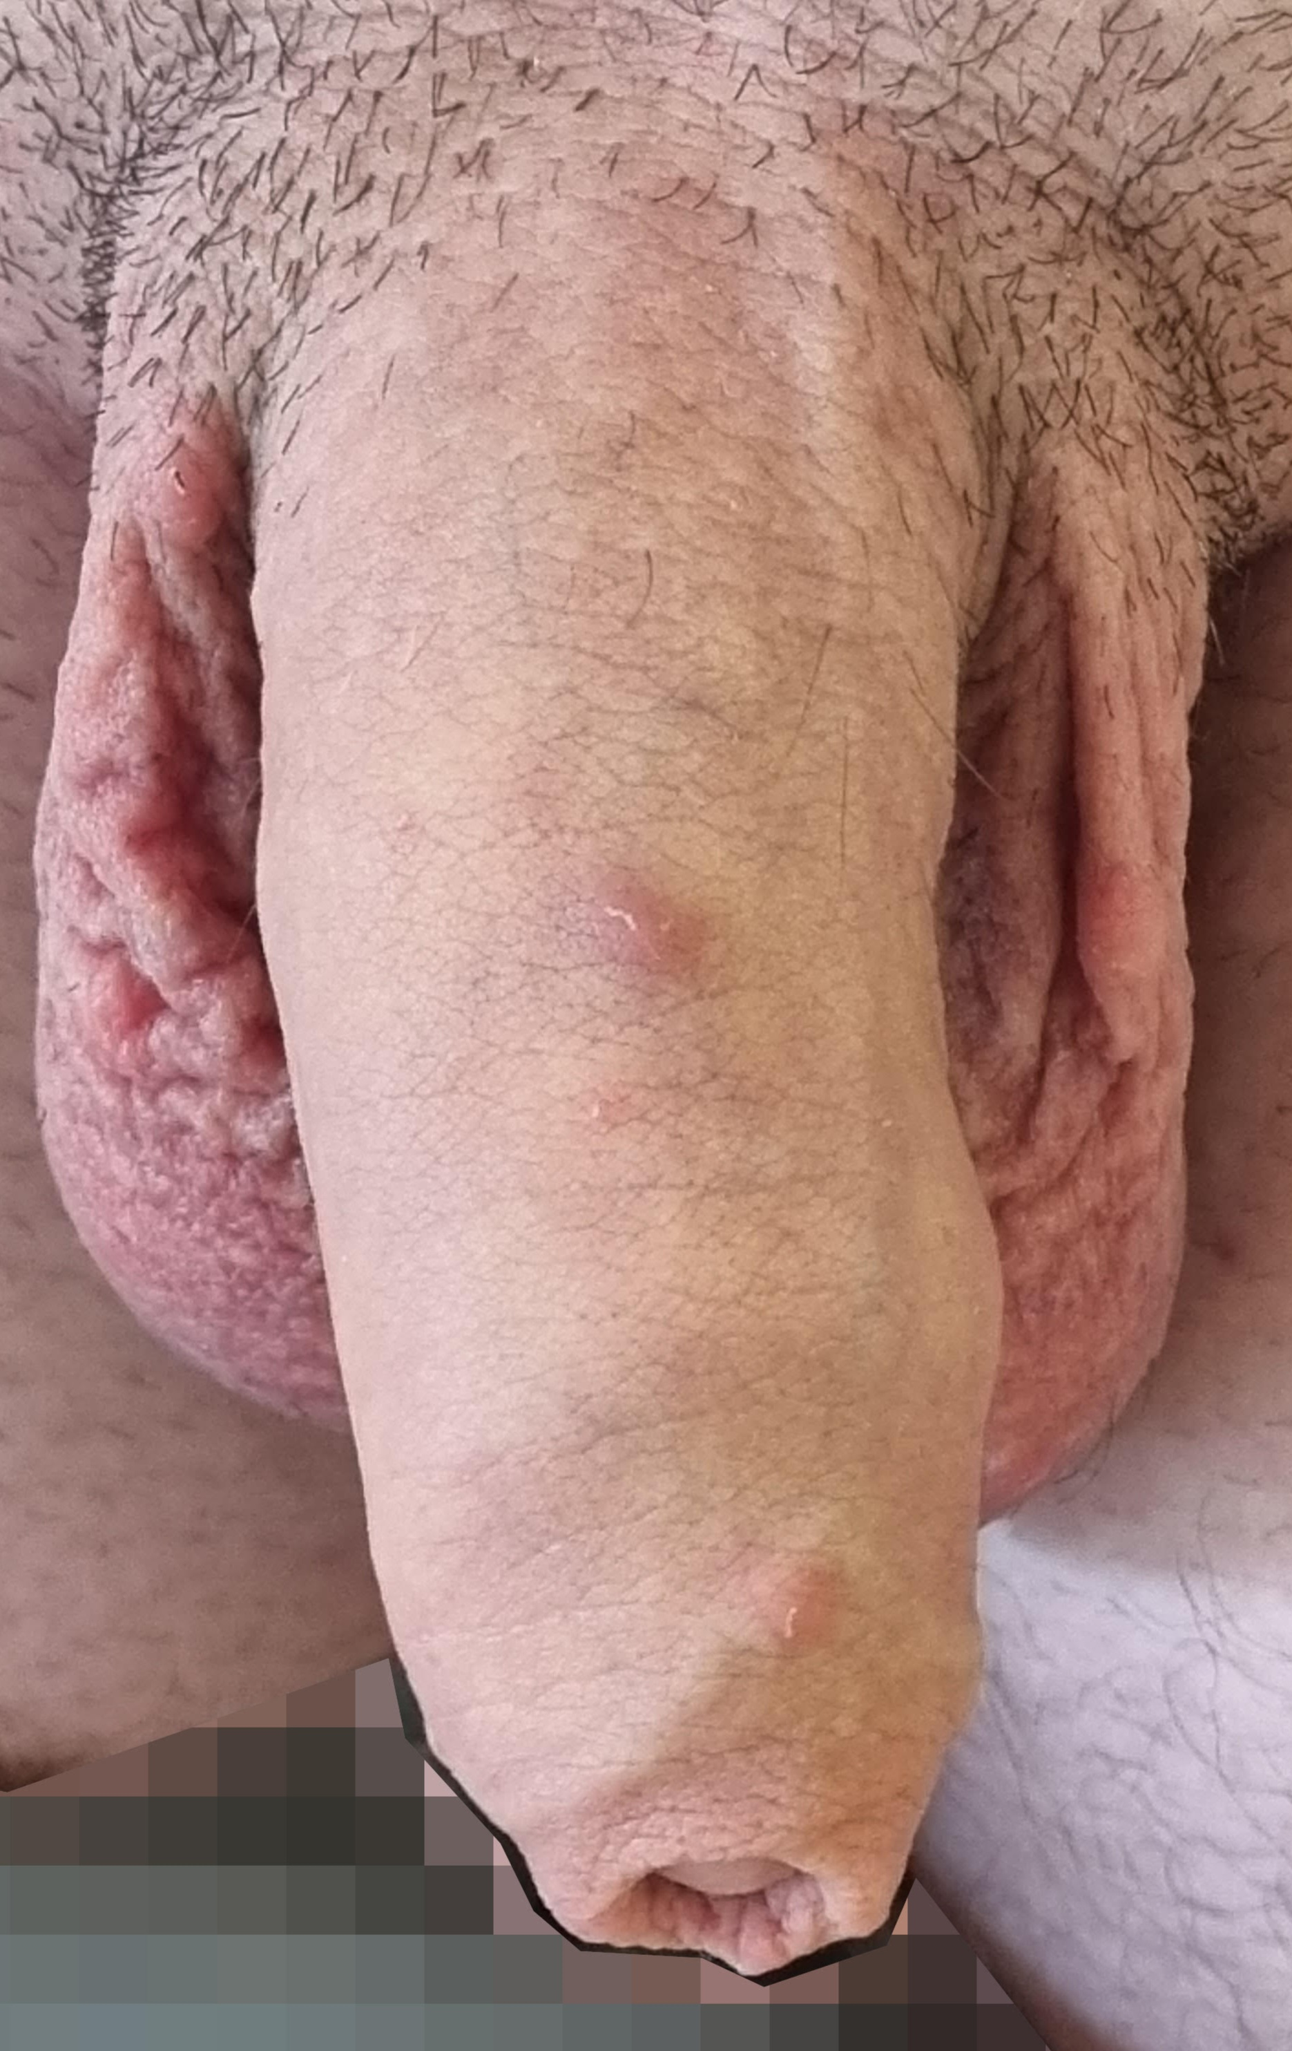
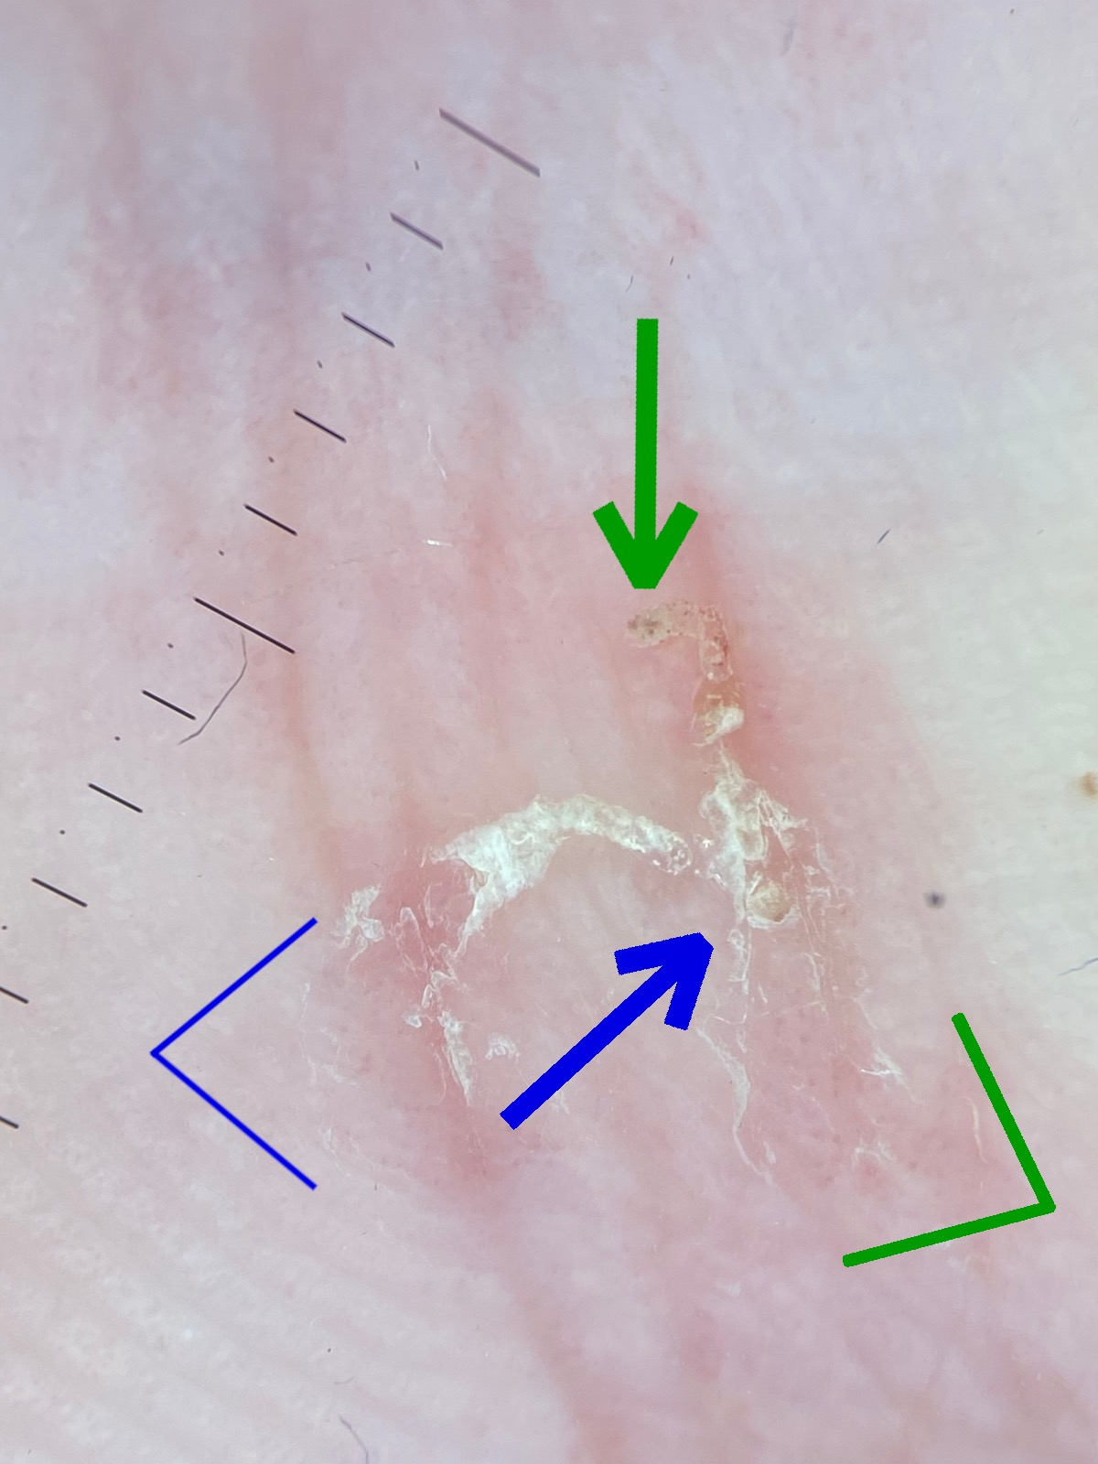

Slide 13
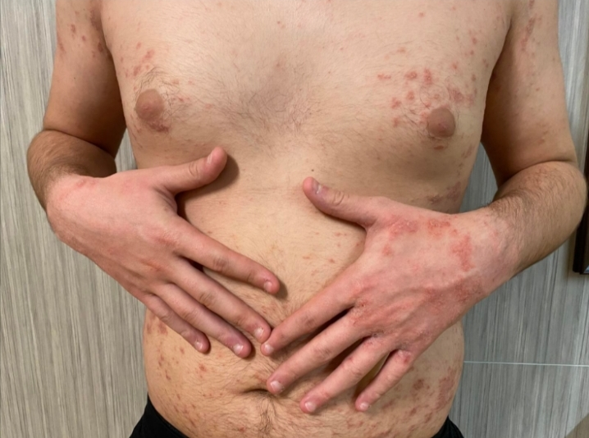

Slide 14
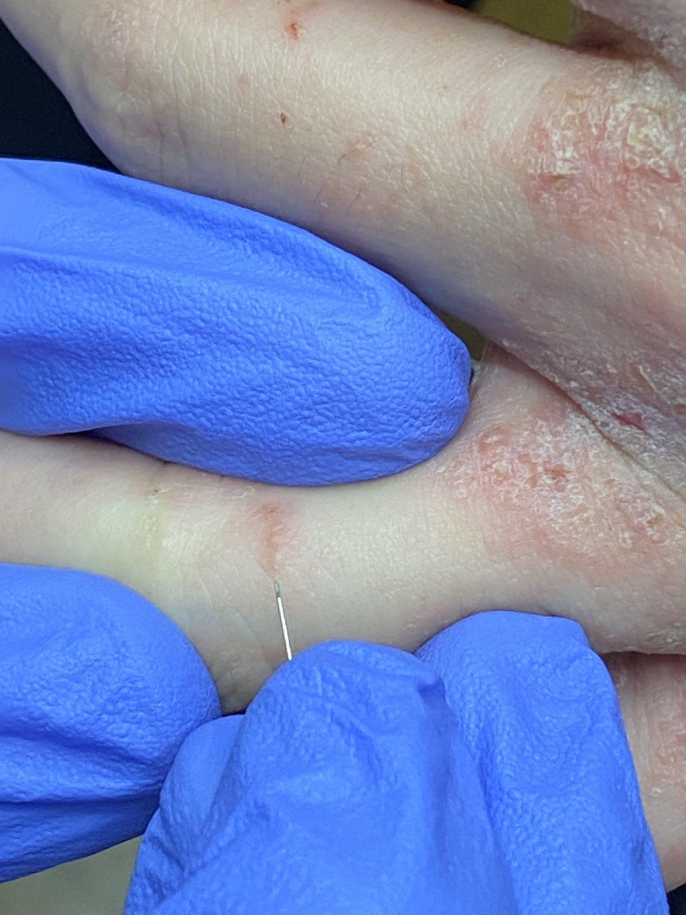

Slide 15
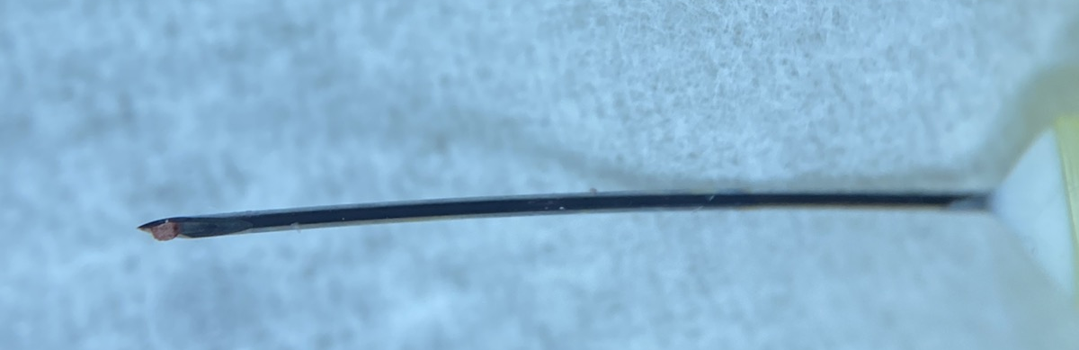
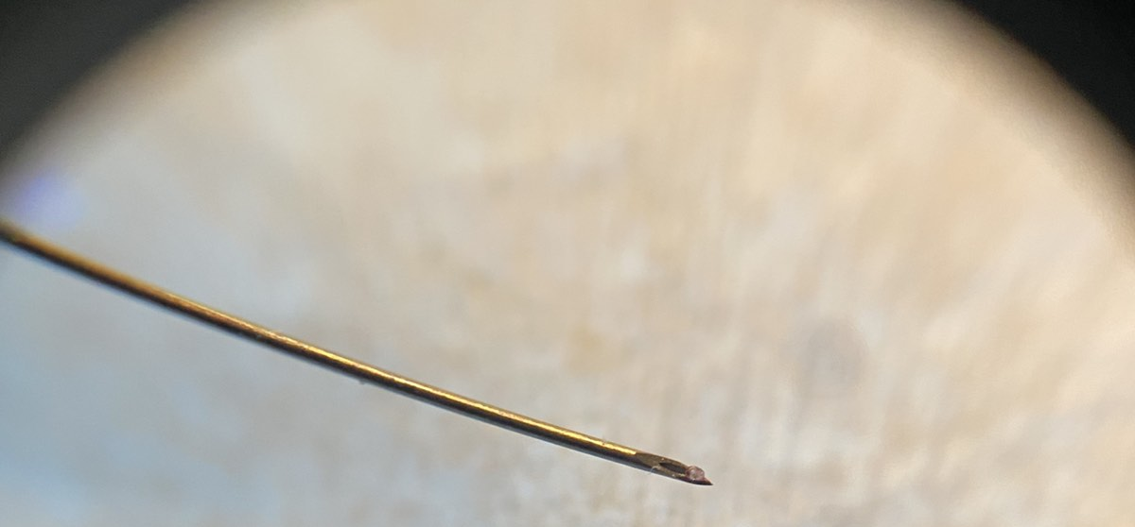

Slide 16
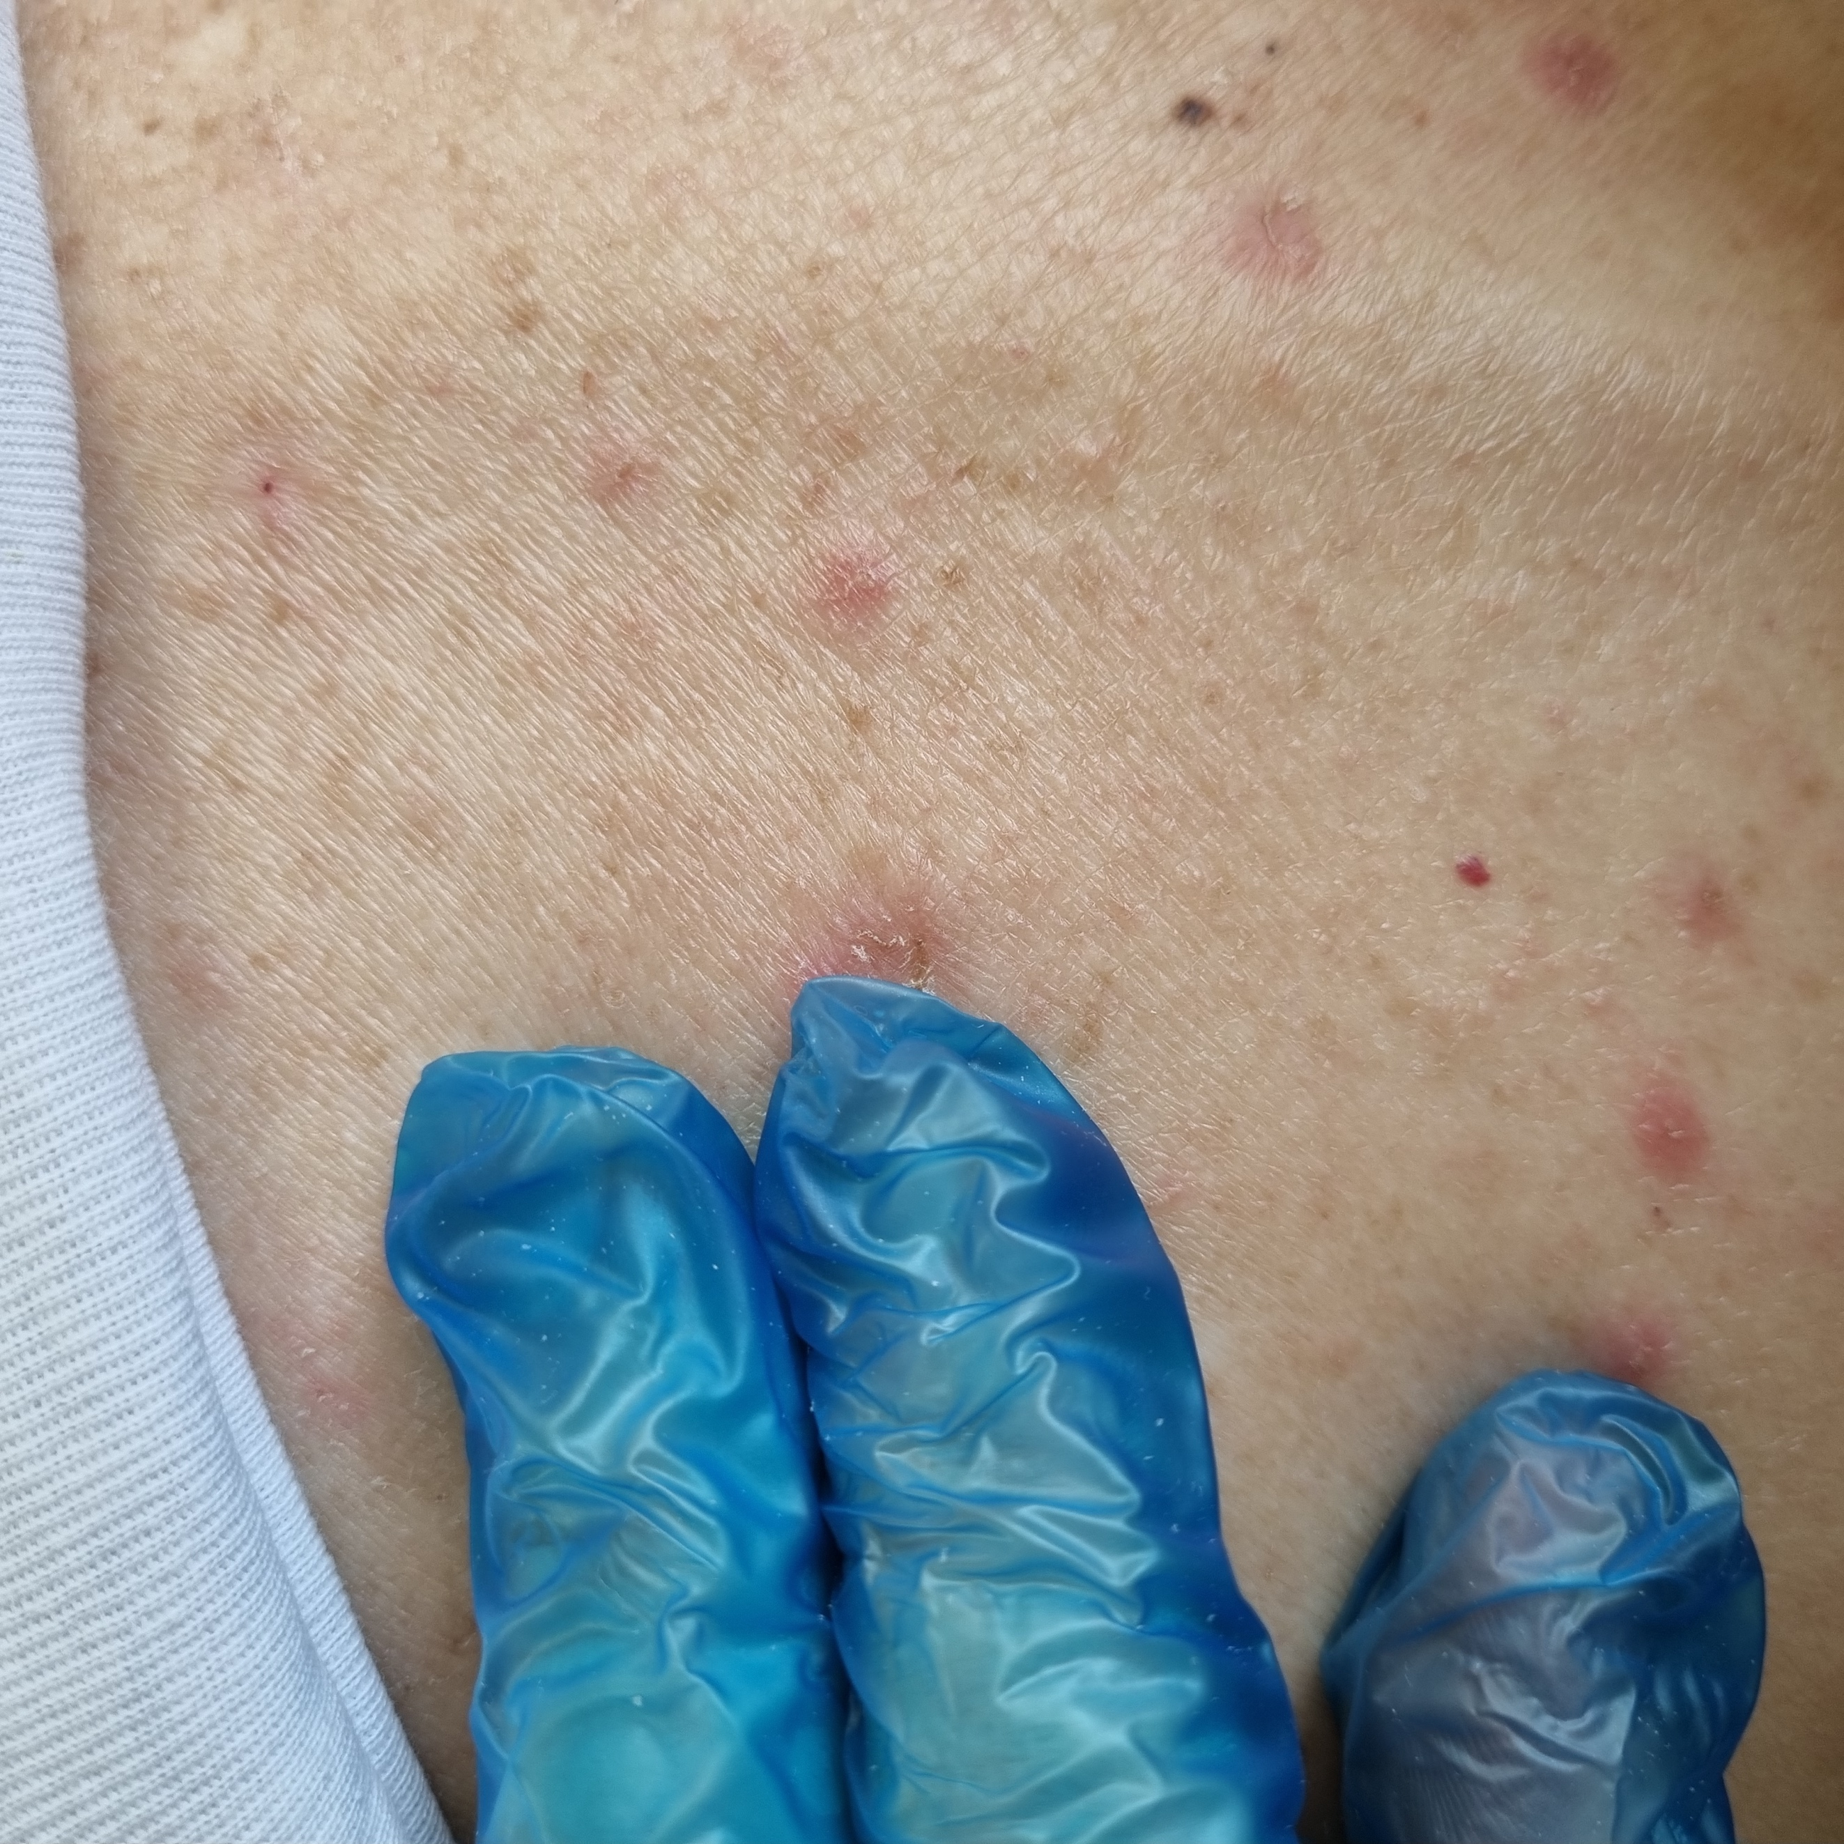
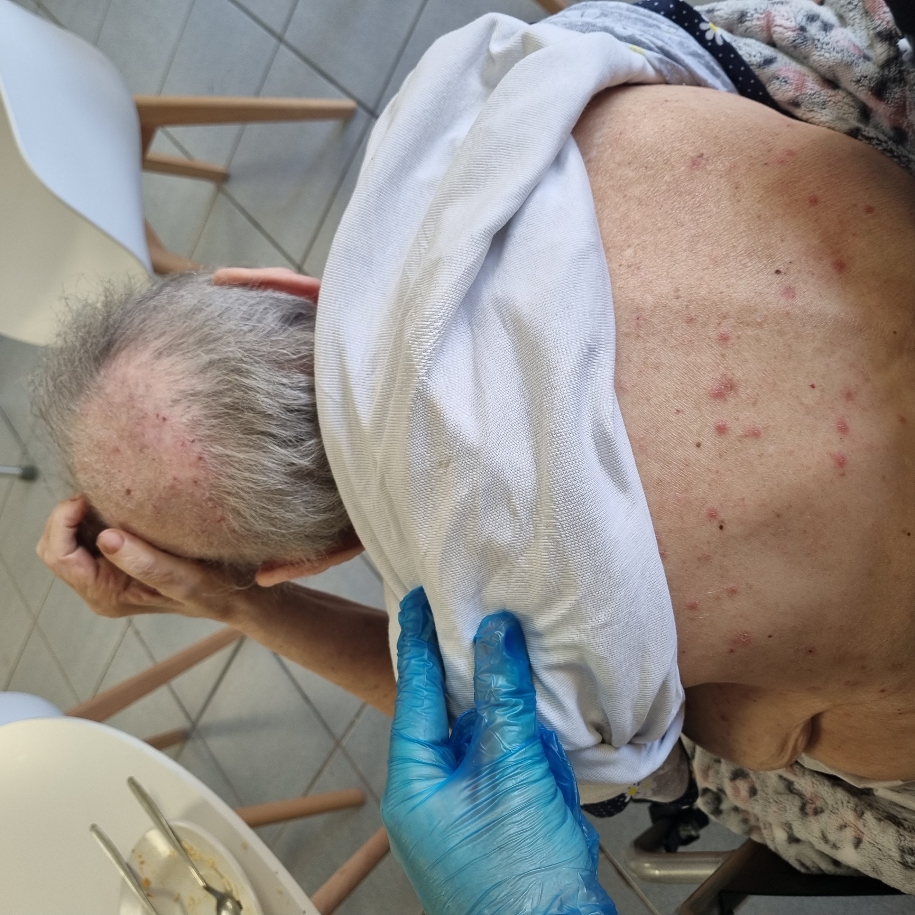

Slide 17
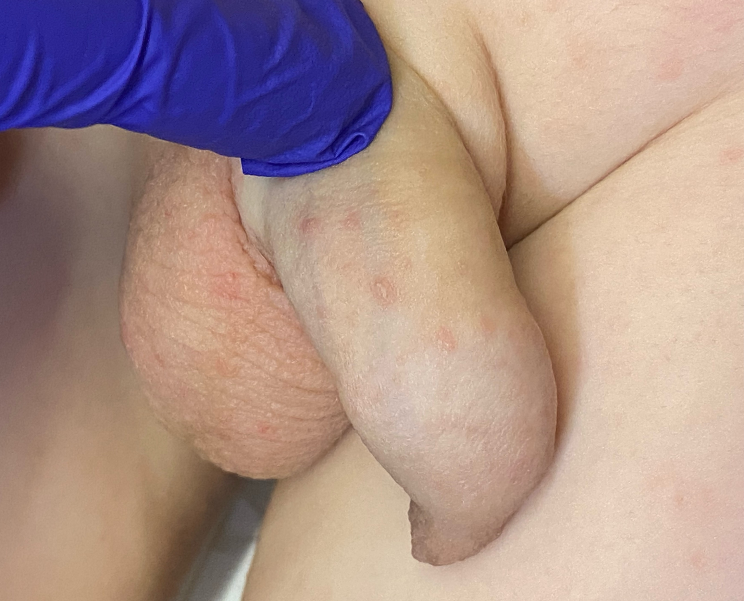

Slide 18
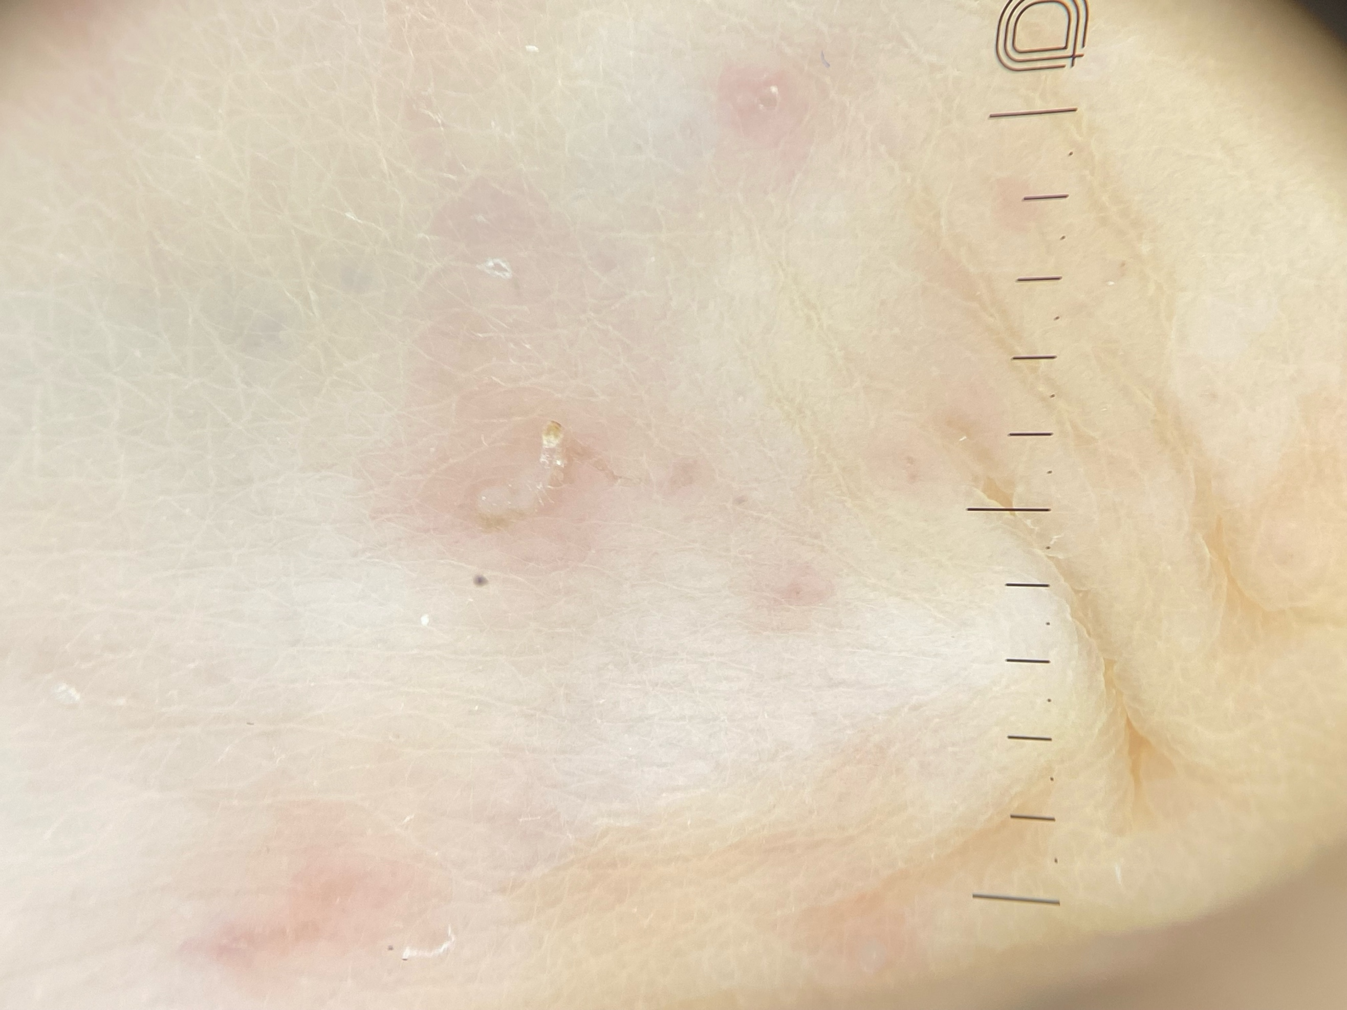
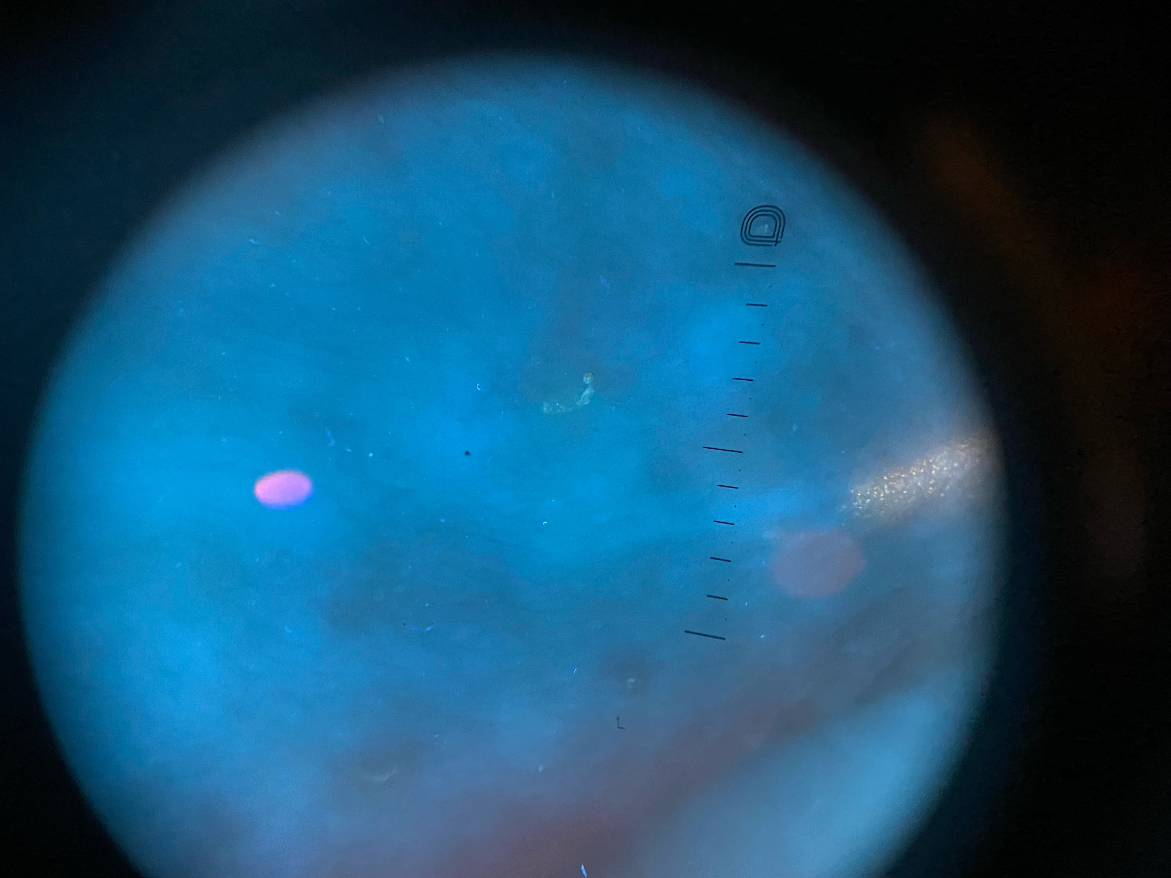

Slide 19
Η ψώρα ως νοσολογικό αρχέτυπο στην ιατρική Επιστημολογία
1865 : « Today the cause of this disease is known and determined experimentally ; the whole subject has become scientific, and empiricism has disappeared » (Claude Bernard, Paris)
Μικροβιακή θεωρία του Παστέρ, στα 1878
Pasteur. L. La Théorie des Germes et ses applications à la Médecine et à la Chirurgie. Lecture faite à l’Académie de Médecine par M. Pasteur en son nom et au nom de MM. Joubert et Chamberland le 30 avril 1878. Paris: G. Masson ;1878.
Οριστική καταχώρηση της ψώρας στην κατηγορία των εκτοπαρασιτικών δερματοπαθειών, ως μίας αμιγώς « εξωτερικής πάθησης ». Τα θεωρήματα περί χυμικής, υγροπαθολογικής προέλευσής της εξοβελίζονται, ώστε να μην μένει πλέον χώρος για νοσογραφικά συστήματα που ταξινομούσαν την πάθηση σαν μία γενική, εν δυνάμει εσωτερική νόσο.

Slide 20
Ποια η θέση του Broussais ;
Ανατρέχουμε στο μάθημα σχετικά με τον 19^{ο} αι. (διαφάνεια Νο 81)

Slide 21
19^{ος} αι. – Διάρθρωση παρουσίασης
Ανατομο-κλινική μέθοδος - το μείζον ιατροϊστορικό στοιχείο κατά το 18^{ος} αι.
1761 : « De Sedibus et causis morborum per anatomem indagatis »
Τομή στην ιστορία της κλινικής εξέτασης
Γαλλική (Παρισινή) Σχολή – επιρροή της Γαλλικής Επανάστασης (1789)
Νέα Βιεννέζικη Σχολή
Αγγλική Σχολή
Αμερικανική Σχολή
Μεγάλες ανακαλύψεις
Αντισηψία και Ασηψία
Αναισθησία
Ακτίνες Χ – ακτινογραφία

Slide 22
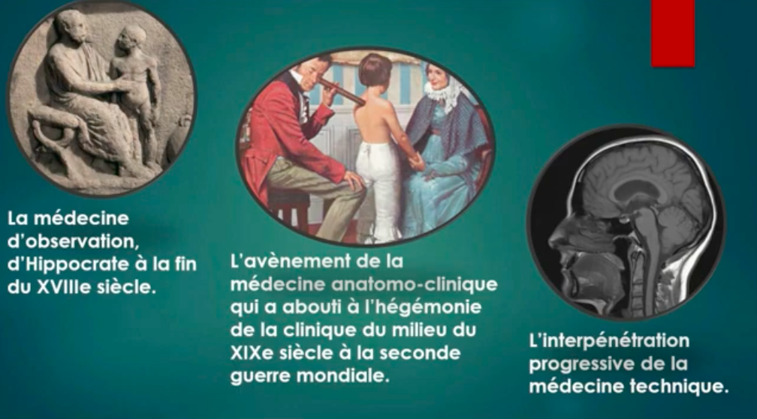
Ιστορία της κλινικής εξέτασης - 3 αδρά στάδια

Slide 23
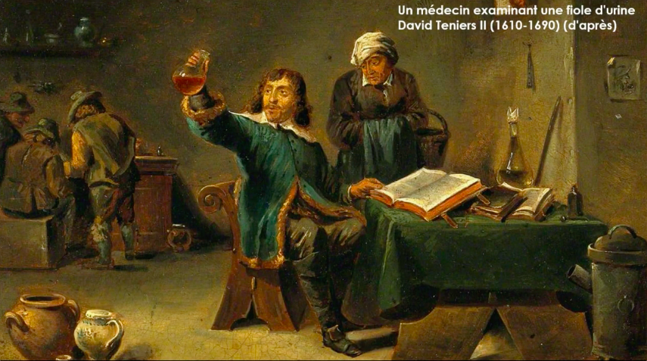
Η επισκόπηση κυριαρχεί από την εποχή του Ιπποκράτη έως τον 18^{ο} αι.

Slide 24
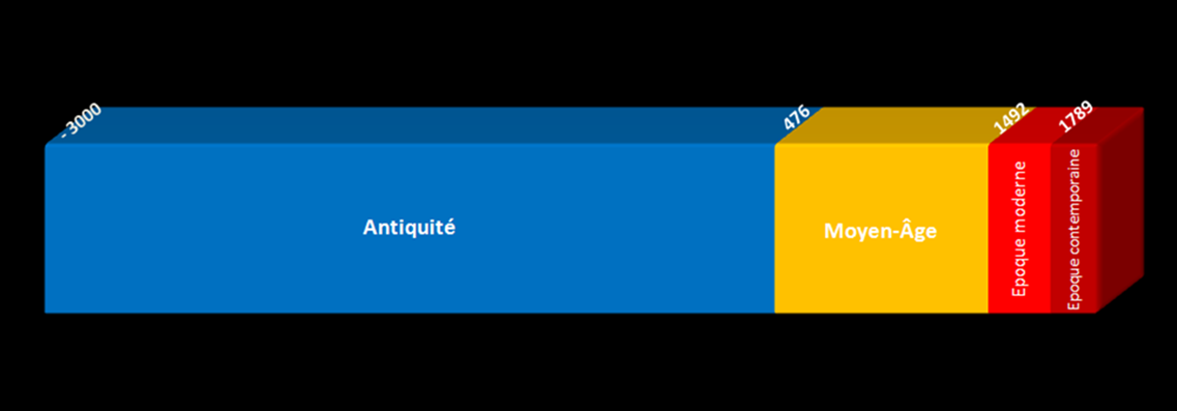
Σύντομης διάρκειας μα πυκνή σε καινοτομίες η εξέλιξη στην Ιατρική κατά το πρώτο μισό του 19^{ου} αι.

Slide 25
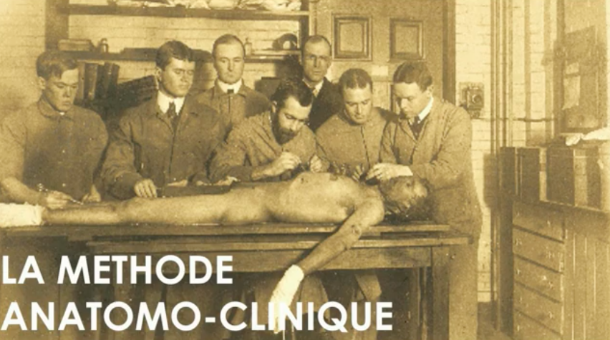
Ανατομο-κλινική μέθοδος: η μήτρα της φυσικής εξέτασης

Slide 26
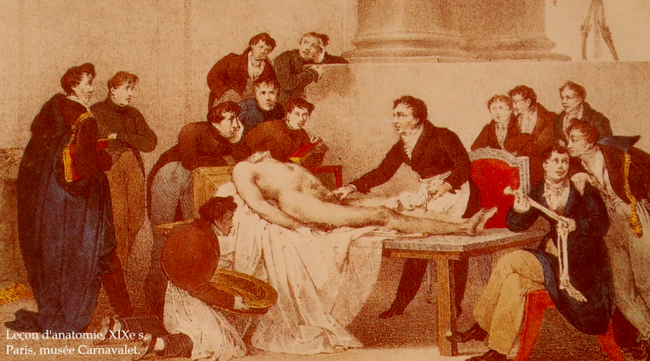
Μετά την αναγεννησιακή άνθιση της Ανατομικής, αυτή αναβαθμίζει τη θέση της στην ιατρική εκπαίδευση και πρακτική διαμέσου της ανατομο-κλινικής μεθόδου

Slide 27
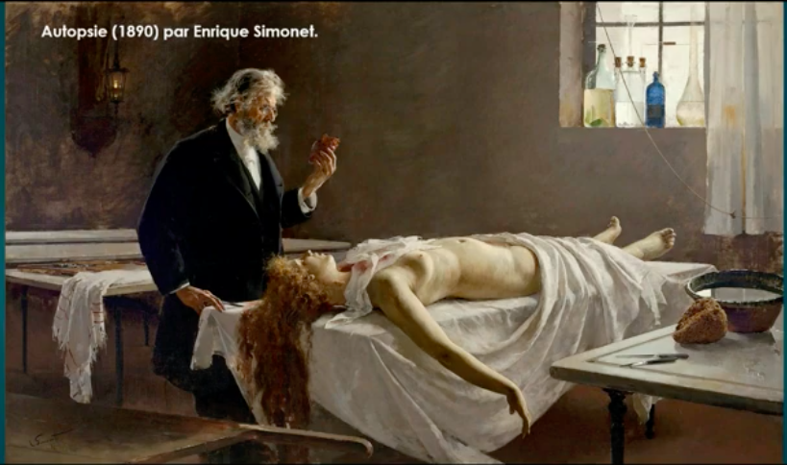
Διασύνδεση νεκροτομικών οργανικών αλλοιώσεων με κλινικά συμπτώματα και σημεία

Slide 28
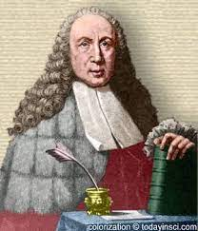
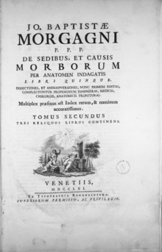
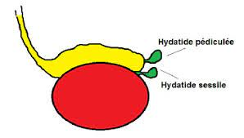
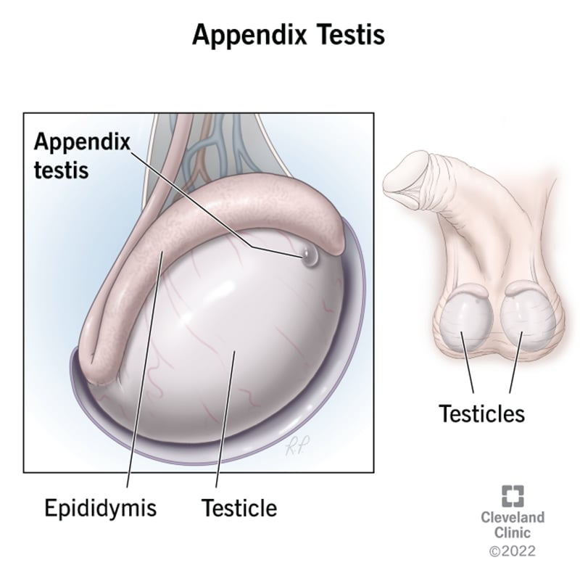
Giovanni Battista Morgagni (1682-1771)

Slide 29
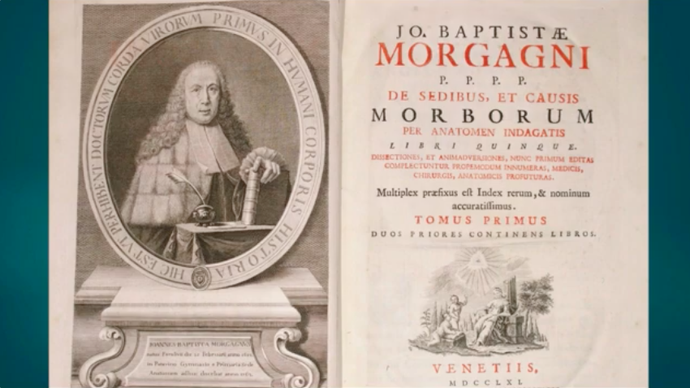
Ο πατέρας της ανατομο-κλινικής μεθόδου - 1761

Slide 30
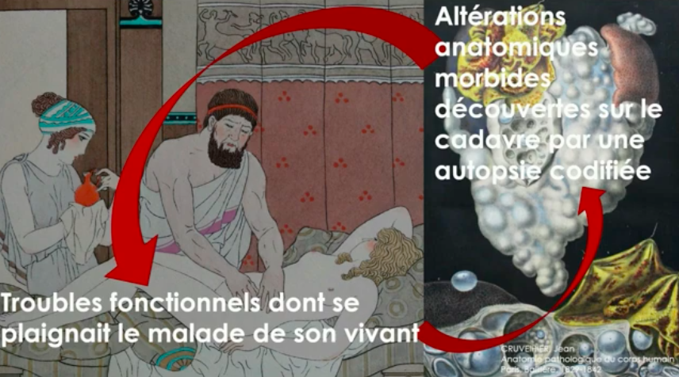
από την κλίνη ασθενούς στη νεκροτομική κλίνη

Slide 31
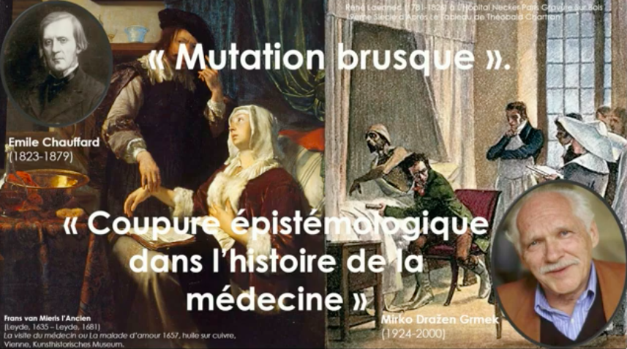
Επιστημολογική τομή στην Ιστορία της Ιατρικής

Slide 32
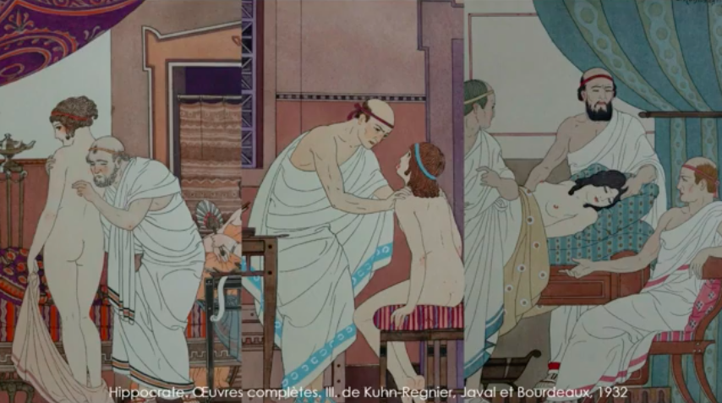
Η μακραίωνη παράδοση της ιπποκράτειας Ιατρικής επέβαλλε την ανύψωση της επισκόπησης σε μέγιστο πυλώνα της φυσικής εξέτασης

Slide 33
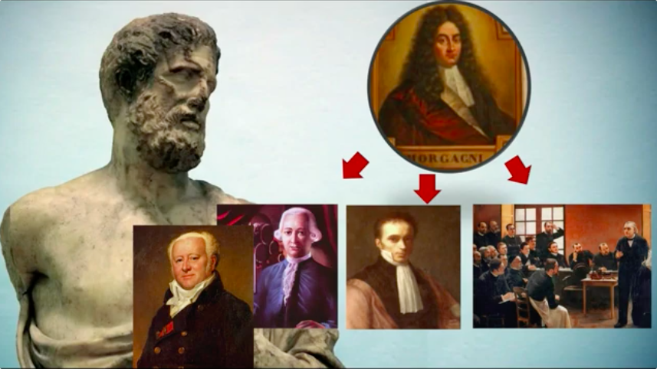
Δια του Morgagni « ανέκυψαν » οι:
Auenbrugger/ Corvisart, Laënnec, Charcot
Η γένεση των ειδικοτήτων

Slide 34


Ιατρική εκπαιδεύση στη Γαλλία κατά το 19ο αι.

Slide 35
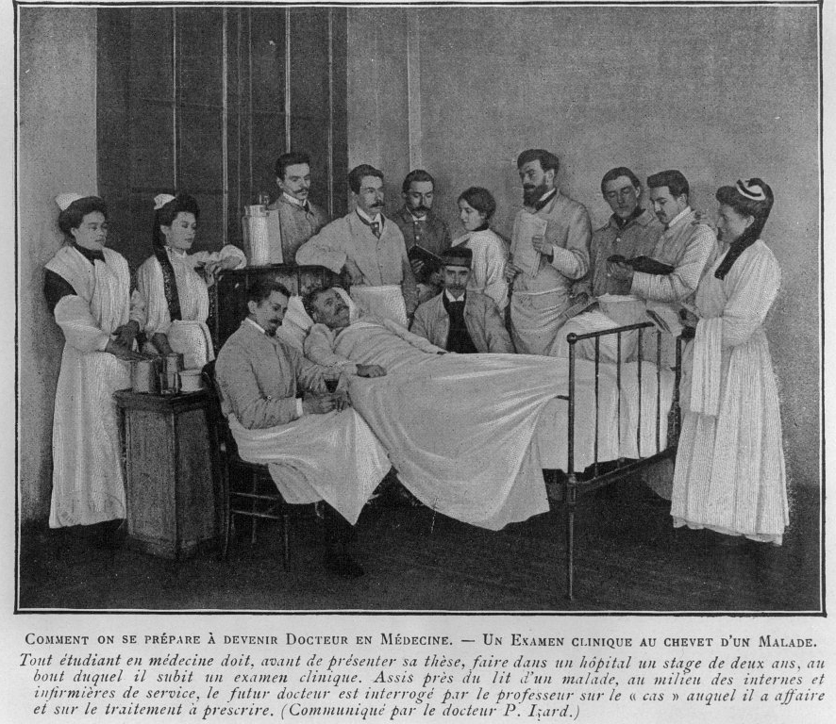
Εξέταση τελειόφοιτου ειδικευομένου στο Παρίσι
« Internat » - Residency

Slide 36
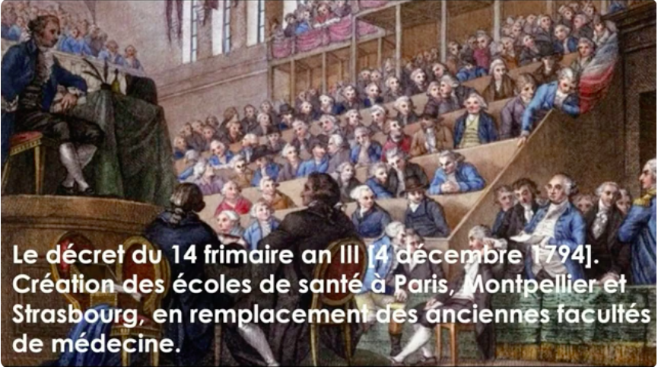
Η επίδραση της πολιτικής κατάστασης στη διαμόρφωση της ιατρικής εκπαίδευσης

Slide 37
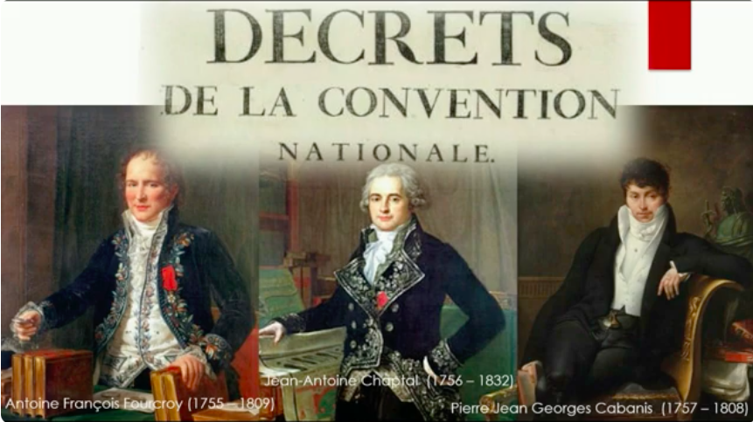
Η επίδραση της Γαλλικής Επανάστασης στη διαμόρφωση της ιατρικής εκπαίδευσης

Slide 38
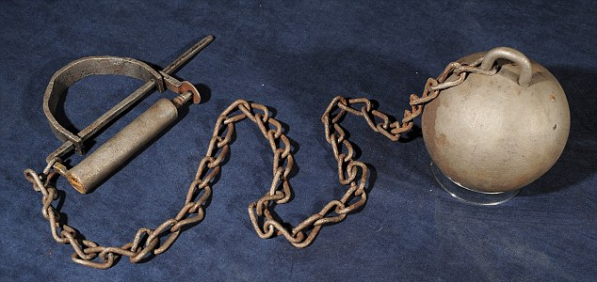
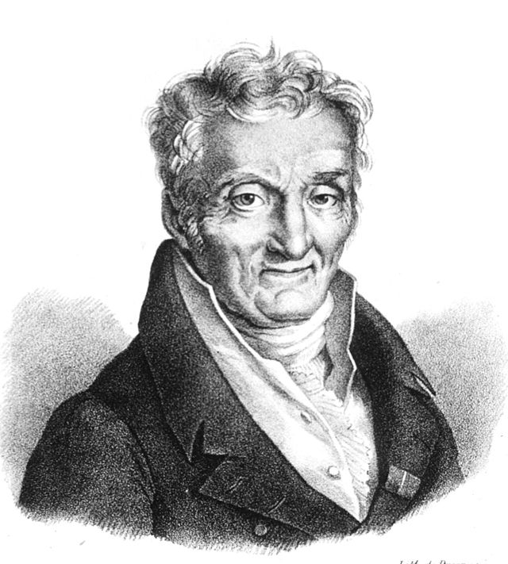
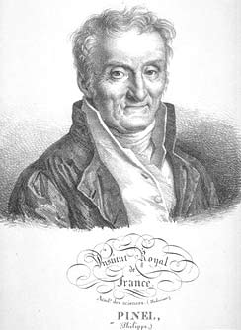
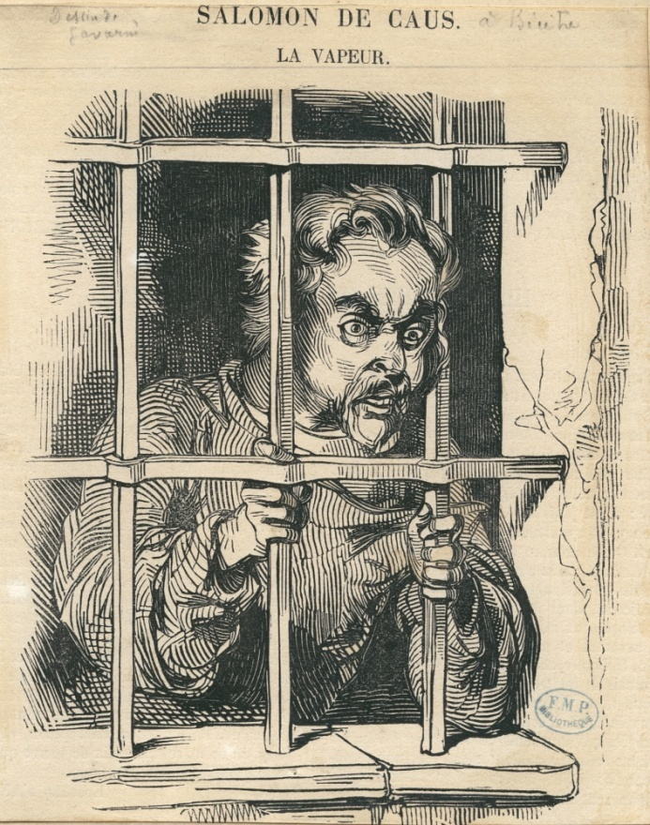
Philippe Pinel (1745- 1826)
Θεμελιωτής της Ψυχιατρικής
« ηθική θεραπεία »

Slide 39
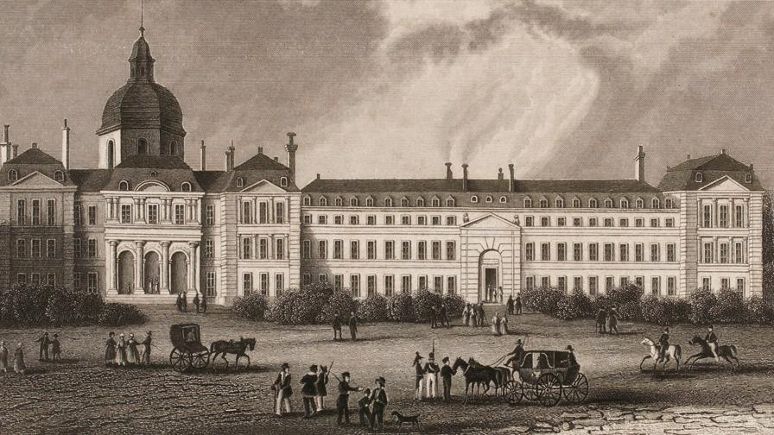
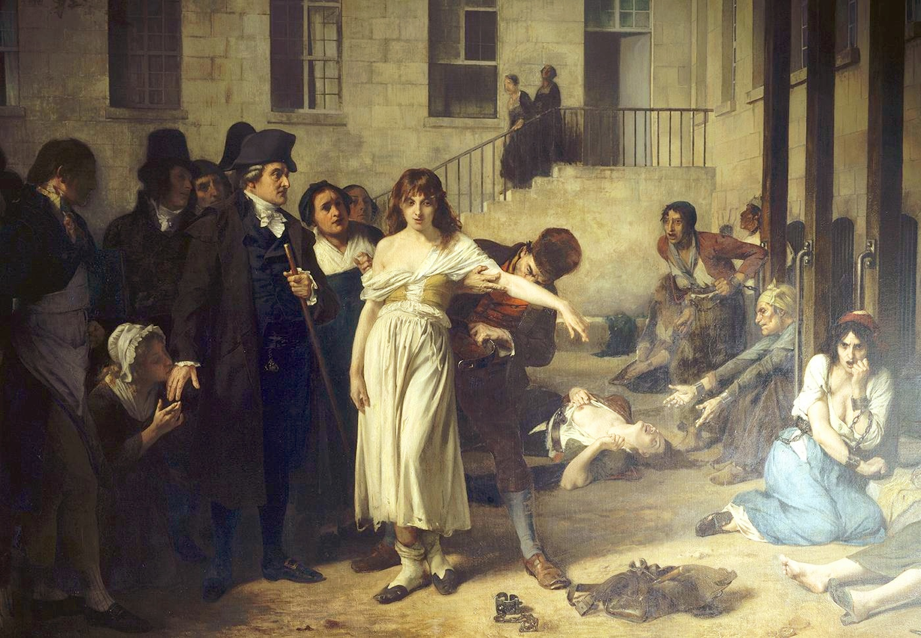
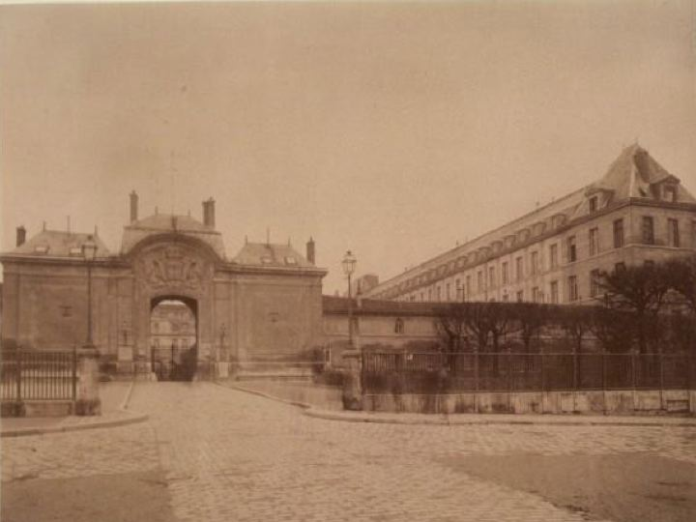
Bicêtre-Salpêtrière

Slide 40
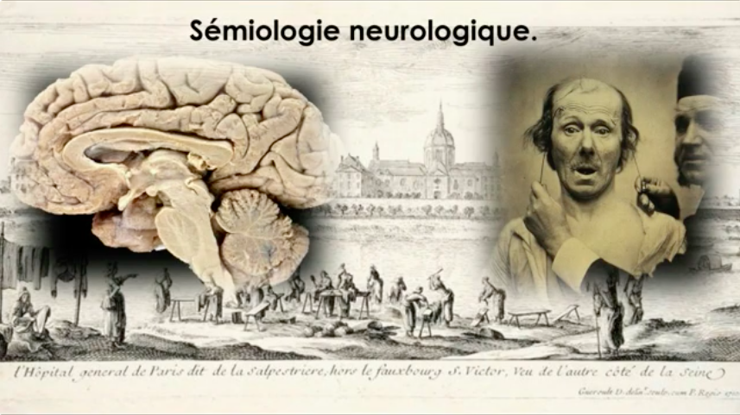
Προσπάθεια του Pinel να αναδείξει πιθανές οργανικές αλλοιώσεις στον εγκέφαλο ψυχικά ασθενών στο πλαίσιο των επιταγών της ανατομο-κλινικής μεθόδου

Slide 41

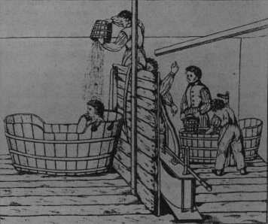
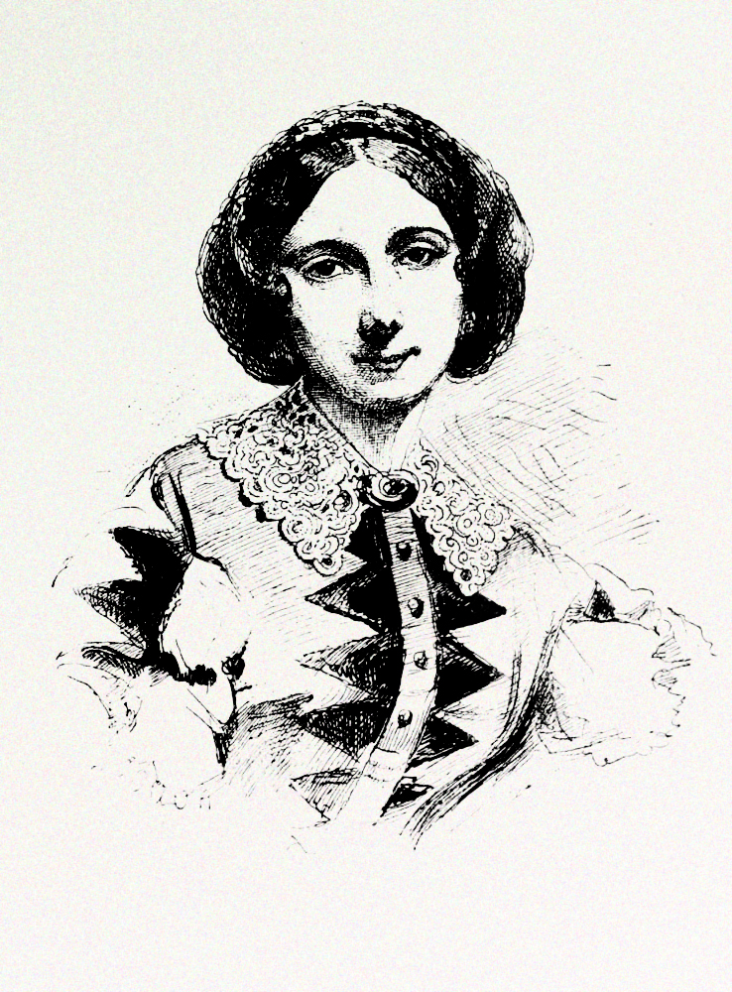
Η υπόθεση Rouy
Hersilie Rouy (1814-1881)

Slide 42
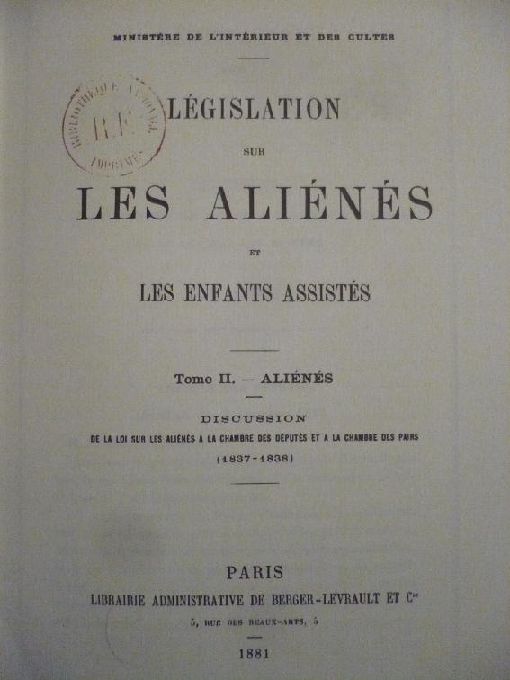
Ο νόμος του 1838
Το 1968, έναν αιώνα μετά το εξιτήριο της Hersilie, ο νόμος του 1838 θα αναθεωρηθεί ενώ θα παραμείνει σε ισχύ στη Γαλλία έως το 1990

Slide 43
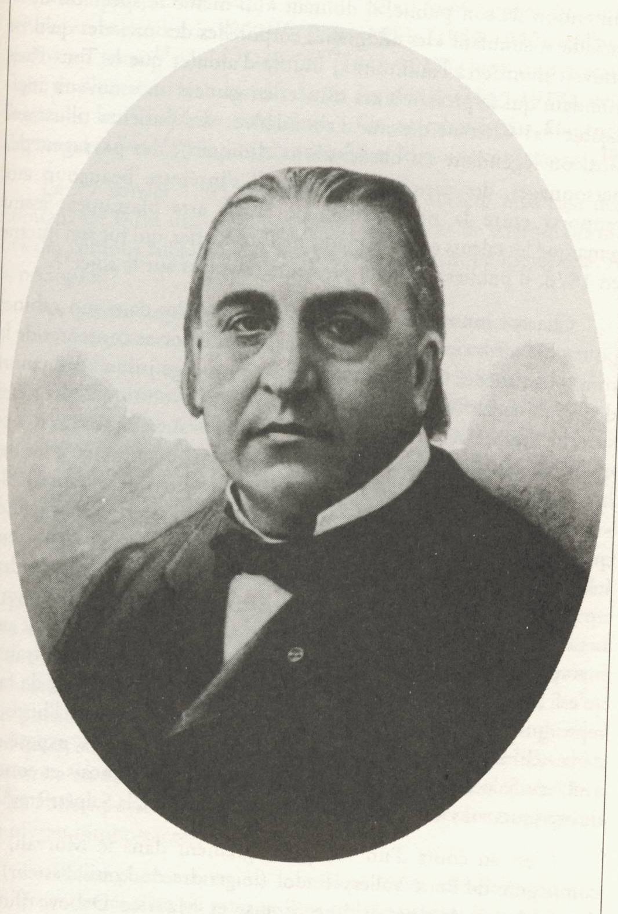
Jean Martin Charcot (1825-1893)
Θεμελιωτής της Νευρολογίας
Περιγράφει την πλαγία μυατροφική σκλήρυνση
Το 1866, έκανε μια θαυμάσια περιγραφή της σκλήρυνσης κατά πλάκας
Περιέγραψε την «τριάδα του Charcot »
(νυσταγμός, εκούσιος τρόμος, και διακεκομμένη ομιλία).
Περιέγραψε το «steppage »
(Χαρακτηριστικό βάδισμα επί παραλύσεως
ή παρέσεως του περονιαίου νεύρου) στις πολυνευρίτιδες.

Slide 44
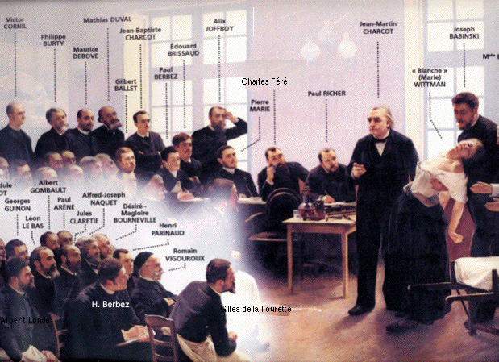
Ύπνωση - Υστερία - κλινικό μάθημα με τον Charcot

Slide 45
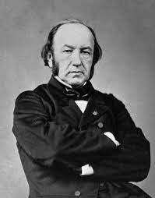
Claude Bernard (1813-1878)
Θεμελιωτής της πειραματικής Φυσιολογίας
Το σάκχαρο μετατρέπεται σε γλυκαγόνο στο ήπαρ
Ο μεταβολισμός του γλυκαγόνου ρυθμίζεται από το νευρικό σύστημα
ενώ ο νυγμός της τέταρτης κοιλίας του εγκεφάλου προκαλεί παροδική σακχαουρία
Η λιπάση είναι ένα παγκρεατικό ένζυμο απαραίτητο για την πέψη των λιπών
Τα εικονικά φάρμακα συμβάλλουν στην καλύτερη αποτίμηση της δραστικότητας των νέων φαρμάκων
Η ζωή και ο θάνατος δεν μπορούν να μελετηθούν από την επιστήμη χωρίς πειραματόζωα

Slide 46
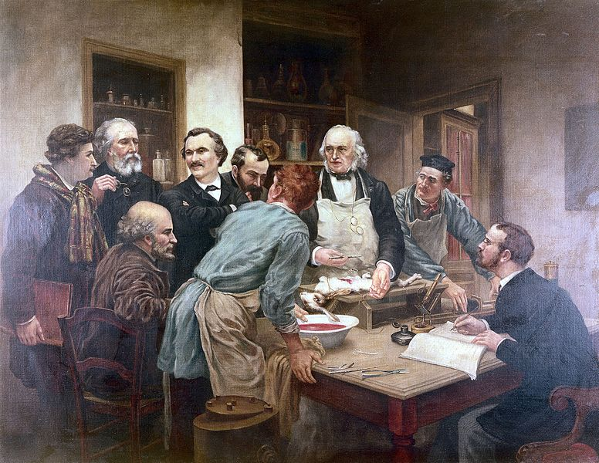
Ζωοτομές στο υπόγειο της οικίας Bernard

Slide 47
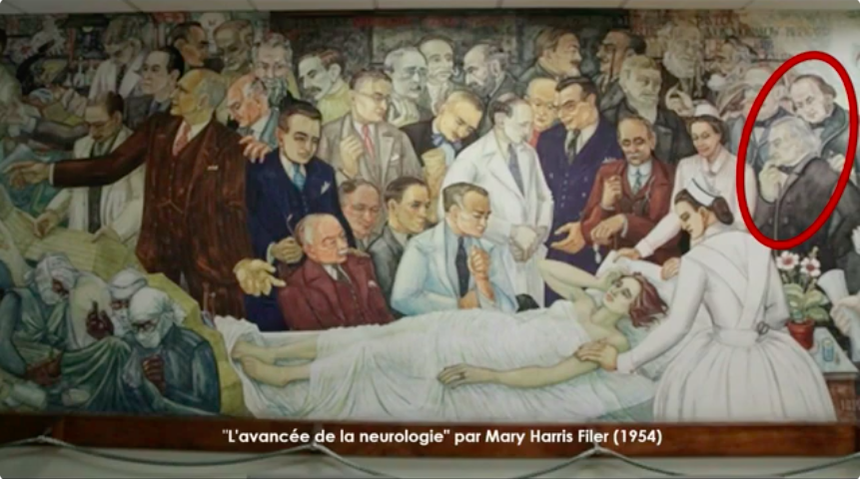
Οι Bernard και Charcot στο « Πάνθεο » των Νευρο-Φυσιολόγων, Montréal

Slide 48
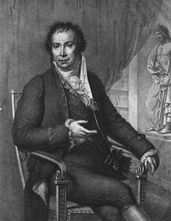

Jean-Louis Alibert (1768-1837) πρωτοπόρος της Δερματολογικής Νοσολογίας
Περιγράφει
- σπογγοειδή μυκητίαση
- δερματική λεϊσμανίαση
- χηλοειδή
Αναδεικνύει την αιτιολογία της ψώρας, το άκαρι

Slide 49

Το δένδρο των δερματοπαθειών

Slide 50



Η παρισινή άνθιση της Δερματολογίας

Slide 51

Δεύτερη σημαντική ιατρική έκδοση το 1761

Slide 52

Xavier Bichat (1771-1802)
Θεμελιωτής της Ιστολογίας
εισήγαγε την έννοια των ιστών (μεμβρανών), των οποίων διακρίνει 21 είδη, θεμελίωσε την ειδικότητα της ιστολογίας
έδωσε ως εξής τον επιστημονικό ορισμό της ζωής: «Ζωή είναι το σύνολο των λειτουργιών που αντιστέκονται στο θάνατο»

Slide 53

Κορβιζάρ - Θεμελιωτής της Καρδιολογίας
Προώθησε και εξέλιξε τη μελέτη του Άουενμπρούγκερ πάνω στην επίκρουση

Slide 54

«Μπορεί να μην εμπιστεύομαι την ιατρική, αλλά εμπιστεύομαι τον Κορβιζάρ», Μέγας Ναπολέων

Slide 55


Leopold von Auenbrugger (1722-1809)
Inventum novum (1761) - Επίκρουση

Slide 56

Η συνεισφορά του Corvisart
Όρος: « Lésion organique »
Περιέγραψε πρώτος τον καρδιακό «ροίζο», που ανευρίσκεται στις βαλβιδοπάθειες.
Ταξινόμησε τα ανευρύσματα σε παθητικά και ενεργητικά και ξεχώρισε τις κοιλιακές υπερτροφίες («νόσος του Κορβιζάρ»).

Slide 57

« Essai sur les maladies et les lésions organiques du cœur et des gros vaisseaux » (1806)
Το πρώτο σύγχρονο σύγγραμμα καρδιολογίας
Η έκδοση του 1811 αφιερώθηκε στον Μ. Ναπολέοντα

Slide 58

Ο Καθ. J-F Hutin για τη ζέυξη ιπποκράτειας και ανατομο-κλινικής Ιατρικής

Slide 59

Από την άμεση ακρόαση => στην έμμεση

Slide 60



René-Théophile-Hyacinthe Laënnec
Θεμελιωτής της
Πνευμονολογίας

Slide 61


Gaspard-Laurent Bayle (1774 - 1816)
Πρωτοπόρος στη Φθισιολογία

Slide 62

θεμελίωσε τη νοσογραφία των βλαβών. Στήριζε τη φθίση στις βλάβες και όχι στα συμπτώματα. Το γεγονός ότι είχε την ικανότητα να ξεχωρίζει 6 είδη και 40 ποικιλίες φθίσεως, αποδεικνύει το πάθος που είχε για τη νοσογραφία
1802 - περιέγραψε τη νεφρική φυματίωση
1808 - περιέγραψε το οίδημα της επιγλωττίδας και απέδειξε την ομοιότητα ανάμεσα στους πολύποδες των ρινικών βόθρων και εκείνους του πεπτικού σωλήνα και του βλεννογόνου της μήτρας
υποστήριξε τη θεωρία της «καρκινικής προδιαθέσεως»
1812 - περιέγραψε τον καρκίνο του παγκρέατος

Slide 63

Οι δύο συνεργάτες

Slide 64

Εξύψωση της ακρόασης σε μέιζονα θέση κατά την κλινική εξέταση

Slide 65

Ο γιατρός κάνει τη νόσο « να μιλήσει »
Αναζήτηση κλινικών σημείων

Slide 66

O γιατρός από κατ’ ουσίαν παρατηρητής

Slide 67

Λαμβάνει ενεργό ρόλο στην άμεση « εμπλοκή » με τον ασθενή

Slide 68

Η παρατηρητικότητα του Λαεννέκ συναντά την επινοητικότητα των παιδιών

Slide 69

Ανδριάντας του Λαεννέκ στη Βρεττάνη

Slide 70

Ο τύπος του πρώτου στηθοσκοπίου

Slide 71

Το ρηξικέλευθο σύγγραμμα του Λαεννέκ για την ακρόαση των πνευμόνων

Slide 72
Επιτοίχια πλάκα για το Λαεννέκ στο Νοσοκομείο Necker των Παρισίων

Slide 73

Ο φλαουτίστας συναντά τον κλινικό γιατρό και ο ελληνομαθής τον λεξιπλάστη

Slide 74

Περιγραφή ειδικών κλινικών ευρημάτων

Slide 75

Τιμή στο Λαεννέκ

Slide 76

Μνήμη Λαεννέκ

Slide 77

Ταινία του Μωρίς Κλως για το βίο του Λαεννέκ

Slide 78

… και η άμεση ακρόαση;;

Slide 79

« Το μοναδικό πράγμα που αγγίζει ο γιατρός είναι τα χρήματα της επίσκεψης », Μολιέρος

Slide 80

H εμπέδωση της φυσικής εξέτασης

Slide 81

François Broussais (1772 - 1838)
« Φυσιολογισμός » : Σθενικές νόσοι => κατασταλτική, αποσυμφορητική θεραπεία
Δίαιτα-εμεταγωγά-καθαρκτικά, αφαίμαξη-εις
υπαγωγή του συνόλου των νοσημάτων σε ένα φαινόμενο ερεθισμού, υπεραιμίας με αφετηρία το γαστρεντερικό, το οποίο συνοδευόταν από μια φλεγμονώδη εξέλιξη στα όργανα. Το φαινόμενο αυτό το αποκάλεσε «phlegmasie» - φλόγωση
Αίρει έμπρακτα κάθε έννοια ειδικότητας νόσου
Αν και του ανήκει η τιμή ότι αυτός πρώτος διέβλεψε την έννοια του stress και το σύνδρομο προσαρμογής, διερωτάται κανείς πως ένας τόσο εξέχων κλινικός μπόρεσε να οικοδομήσει μια τόσο απλουστευτική θεωρία

Slide 82


Αφαιμάξεις - Διαίτα

Slide 83


Η μανία των βδελλών

Slide 84



« ο μεν Ναπολέων αποδεκάτισε τον πληθυσμό της Γαλλίας, ο δε Broussais… τόν αφαίμαξε »
Robes « à la Broussais »

Slide 85

Η « εμμονική » θεωρία του « αδιάλλακτου » Μπρουσσαί
Προοδευτικά, συγκρούστηκε με τους παλιούς του δασκάλους Pinel και Bichat. Κυρίως όμως συγκρούστηκε με τον René Laënnec του οποίου την ανακάλυψη (έμμεση ακρόαση, στηθοσκόπιο) χαρακτήριζε ως « απλή περιέργεια »
Το 1824, δημοσίευσε το Catéchisme de la médecine physiologique (Κατήχηση στη φυσιολογική ιατρική), που αποτελεί μια τεράστια υπεράσπιση της αφαίμαξης, την οποία εξυμνούσε και την οποία χρησιμοποιούσε υπερβολικά (εισήγαγε στη Γαλλία περισσότερα από 4 εκατομμύρια βδέλλες ετησίως)
Μια αλήθεια: « O πυρετός είναι σύμπτωμα »
21^{ος} αι. : Ρόλος του εντερικού « μικροβιώματος »

Slide 86

Φλεγμονής ΓΕΣ… συνέχεια
Ο Broussais συνέγραψε επίσης το Traité de l’irritation et de la folie (Εγχειρίδιο περί του ερεθισμού και της φρενοβλάβειας), όπου εμφανίζεται πάντα κατατρυχόμενος από την έμμονη ιδέα του.
Ο Broussais είναι, χωρίς καμιά αμφιβολία, ο πιο αμφιλεγόμενος ιατρός ανάμεσα στα μεγάλα ονόματα της γαλλικής ιατρικής. Αυτό δεν μειώνει όμως καθόλου την αξία του ως εξαιρετικού κλινικού ιατρού.

Slide 87
Δόγμα Μπρουσσαί – Ρόλος εντερικού μικροβιώματος ;
Ο ερεθισμός και η φλεγμονή επικρατούν στην παθογένεση των διαφόρων νοσημάτων, η οποία ουσιαστικά διαμορφώνεται από τη διαβάθμιση της έντασης του ερεθιστικού αιτίου σε συνδυασμό με την αντίστοιχη μικρότερη ή μεγαλύτερη αντίδραση της οικονομίας του οργανισμού, « οὐδενὸς λόγου γιγνομένου περὶ τῆς ἰδιότητος τοῦ ἐρεθιστικοῦ τούτου αἰτίου » .
Ως αρχική εντόπιση της επιφερόμενης εκ του υπερβάλλοντος ερεθισμού φλόγωσης, κατά κανόνα, τόσο αυθαίρετα, όσο και αφοριστικά, προκρίνεται ο βλεννογόνος του γαστρεντερικού σωλήνα, εις τρόπον ώστε ως ιστολογική απαρχή σχεδόν κάθε πάθησης (ακόμη και της φθίσεως ή του καρκίνου) να εκλαμβάνεται το έντερο και ο στόμαχος

Slide 88

Αναδρομική θεώρηση – η διαπλοκή του εντερικού μικροβιώματος στην παθογένεση διαφόρων νόσων

Slide 89

Εντερικό μικροβίωμα - πχ Faecalibacterium prausnitzii

Slide 90

περί υποκειμενικότητας των ευρημάτων της φυσικής εξέτασης

Slide 91

η απαρχή της « αριθμητικής » Ιατρικής

Slide 92
Pierre-Charles-Alexandre Louis (1787-1872)
Recherches anatomo-pathologiques et thérapeutiques sur la phtisie, 1825
Θεμελιωτής της Βιοστατιστικής

Slide 93
Η αριθμητική Ιατρική καταρρίπτει το θεραπευτικό δόγμα Μπρουσσαί

Slide 94
Αριθμητικές παρατηρήσεις Λουί στην καταγραφή ευρημάτων φυσικής εξέτασης σε νοσούντες εκ τυφοειδούς πυρετού

Slide 95
Dominique Jean Larrey (1766-1842)
TRIAGE
Όσοι είναι πιθανό να ζήσουν, ανεξάρτητα από τη φροντίδα που λαμβάνουν.
Όσοι είναι απίθανο να ζήσουν, ανεξάρτητα από τη φροντίδα που λαμβάνουν.
Εκείνοι για τους οποίους η άμεση φροντίδα μπορεί να έχει θετική έκβαση.
Ασθενοφόρα στα πεδία των μαχών

Slide 96
Ιπτάμενο ασθενοφόρο εμπνευσμένο από το Λαρραί

Slide 97
Προσαρμογή στην Αιγυπτιακή Εκστρατεία

Slide 98
Ο γενναίος και « ενάρετος » Λαρραί, όπως τον εθαύμασε στη μάχη του Βατερλώ ο εχθρός

Slide 99

Louis-Pasteur (1822-1895)
απέδειξε ότι η διαδικασία που ονομάζεται ζύμωση προκαλείται από την ανάπτυξη μικροοργανισμών και ότι η ανάπτυξή τους σε διαλύματα θρεπτικών ουσιών δεν οφείλεται σε αυτόματη γένεση
παστερίωση: ήπια θερμική επεξεργασία κατά την οποία γίνεται χρήση σχετικά χαμηλών θερμοκρασιών με σκοπό την καταστροφή ή την ελάττωση των βλαπτικών μορφών των μικροοργανισμών ενός υγρού προϊόντος ώστε να μπορεί να διατηρηθεί για μεγαλύτερο χρονικό διάστημα
Εμβολιασμός για άνθρακα και λύσσα

Slide 100


Slide 102
Ιωβηλαίο Pasteur (1892)
Ο Pasteur εισέρχεται στο αμφιθέατρο της Σορβόννης με τον Πρόεδρο της Γαλλικής Δημοκρατίας, Sadi Carnot και ο Lister σπεύδει να τον χαιρετήσει

Slide 103
Οι θεμελιωτές της σύγχρονης Μικροβιολογίας

Slide 104

Robert Koch (1843-1910)
Ανακαλύπτει το μυκοβακτήριο της φυματίωσης (βάκιλλος του Κωχ)
Θεμελιωτής της βακτηριολογίας
1905 Nobel
« κριτήρια του Κωχ » για να θεωρηθεί πως μια ασθένεια οφείλεται σε παθογόνο μικροοργανισμό:
Θα πρέπει ο μικροοργανισμός να ανιχνεύεται στους ιστούς ή στα υγρά ασθενών ή στον οργανισμό ατόμων που πέθαναν από την ασθένεια αυτή.
Μπορεί να απομονωθεί και να καλλιεργηθεί στο εργαστήριο.
Μπορεί να προκαλέσει την ίδια ασθένεια σε πειραματόζωα και να απομονωθεί ξανά από αυτά.

Slide 105

Τα Ινστιτούτα Παστέρ και Κωχ

Slide 106
Ευλογιά – Ευλογιασμός – Δαμαλισμός – Εμβολιασμός

Slide 108
Edward Jenner (1796)
James Phipps - Sarah Nelmes - Blossom

Slide 110
Οι Εισηγητές της αντισηψίας και ασηψίας
Αντισηψία: η μέθοδος, με την οποία αναστέλλεται ο πολλαπλασιασμός ή η ανάπτυξη των μικροοργανισμών ή επιτυγχάνεται η εξόντωσή τους επάνω στο σώμα των ζώων και του ανθρώπου. Η αντισηψία γίνεται με τη χρησιμοποίηση των αντισηπτικών φαρμάκων
Ασηψία: η πλήρης απουσία μικροοργανισμών (ιών, βακτηρίων, πρωτοζώων, μυκήτων κ.λπ.), η οποία επιτυγχάνεται με την αποστείρωση (κλιβανισμό). Με την αποστείρωση καταστρέφονται ολοσχερώς όλοι οι μικροοργανισμοί, καθώς και τα σπόρια των βακτηριδίων και βακίλλων και έτσι εξασφαλίζεται η ασηψία των αντικειμένων που έχουν υποστεί τη διαδικασία αυτή, όπως είναι τα χειρουργικά εργαλεία, γάζες και λοιπό χειρουργικό υλικό.

Slide 111
Joseph Lister (1827-1912)
Ignaz Semmelweis (1818-1865)
Διάλυμα καρβολικού οξέος (φαινόλη), 1865
Χλωράσβεστος, 1847

Slide 112
Christian Albert Theodor Billroth
(1829-1894) κορυφαίος Αυστριακός Χειρουργός και δη του ΓΕΣ
Οισοφαγεκτομή
Ολική λαρυγγεκτομή
Ολική γαστρεκτομή
Πυλωροπλαστική
Τμηματική εντερεκτομή

Slide 113

Η ανάπτυξη της Ακτινολογίας - Röntgen

Slide 114


Slide 115


William Osler (1849-1919), Αμερικανική Σχολή
Sir James Simpson (1811-1870), εισηγητής της χρήσης χλωροφορμίου (1847) - Γενική Αναισθησία στη Μαιευτική κλπ

Slide 116



Αλεξάντερ Φλέμινγκ (1881-1955) -> penicillin (1928)

Slide 117
Charles John Patrick La Touche (1904 - 1981)
Penicillium notatum (chrysogenum)
Ernest Duchesne (1874 –1912)
Penicillium glaucum
"Contribution à l’étude de la concurrence vitale chez les micro-organismes: antagonisme entre les moisissures et les microbes" (Contribution to the study of vital competition in micro-organisms: antagonism between molds and microbes)

Slide 118


Gerhard Johannes Paul Domagk (1895 - 1964)
Prontosil (Sulfanilamide => sulfamides) (1935)

Slide 119


Slide 120


Slide 121


Slide 122


Slide 123


Slide 124


Slide 125


Slide 126


Slide 127


Slide 128


Slide 129


Slide 130


Slide 131


Slide 132
HPV λοίμωξη
Πολλά στελέχη
6 και 11 ευθύνονται για κονδυλώματα
16, 18, 31, 33, 45, 52, 58 ευθύνονται για καρκίνο
Καρκίνος τραχήλου μήτρας, αιδοίου, κόλπου, πρωκτού, στοματοφάρυγγα
Ασυμπτωματική φορεία
Ιδιαίτερα διαδεδομένος
Μετάδοση από δερματική επαφή ακόμη και εν τη απουσία κονδυλωμάτων
Μέτρα προφύλαξης
Προφυλακτικό;
Εμβόλιο;

Slide 133


κονδυλώματα

Slide 134





Slide 135


Slide 136



Slide 137



Slide 138


Slide 139


Slide 140





Slide 141


Slide 142
Εμβόλιο
Εμβολιαστική κάλυψη στην Ελλάδα
Περί στο 55% στα κορίτσια και 10% στα αγόρια
Εμβόλιο για τον καρκίνο του τραχήλου της μήτρας
Εμβόλιο για όλους τους HPV-επαγόμενους καρκίνους
Στόχοι ΠΟΥ για το 2030: 90% των κοριτσιών ως 15 ετών να έχουν εμβολιαστεί πλήρως

Slide 143
Προτεραιοποίηση εμβολιασμού
Κορίτσια και αγόρια στα 9 έτη - 2 δόσεις
Ουδείς λόγος αναβολής για αργότερα
Δωρεάν εμβολιασμός ως τα 18 έτη μέχρι 31 Δεκ 2025 - 3 δόσεις
HPV εμβολιασμός = πρόληψη καρκίνου

Slide 144


Slide 145


Slide 146


Slide 147


Slide 148


Slide 149
Σάς ευχαριστώ!
Ενδεικτική βιβλιογραφία
βιβλίο Ιστορίας της Ιατρικής Καθ. Πουλάκου-Ρεμπελάκου Έφης, Κεφ. 19^{ος} αι. Η Ανατομοκλινική Σχολή των Παρισίων και η γένεση της σύγχρονης Ιατρικής, συνταχθέν υπό Καθ. Καραμάνου Μαριάννας
Λασκαράτου Ιωάννη, Ιστορία της Ιατρικής, Πασχαλίδης, Αθήνα, 2004
Ηutin Jean-François, L’examen clinique à travers l’histoire, Glyphe, Paris, 2007
W. F. Bynum, Science and the Practice of Medecine in the Nineteenth Century, Cambridge University Press, 1990
Hutin J-F. Au lit du malade. Histoire de l’examen clinique. 07 avril 2023. https://www.youtube.com/watch?v=sQS4MmjFEKs
Για συζήτηση, ενστάσεις, απορίες, διευκρινίσεις
ioandimitriadis11@gmail.com

